Slide 1
GHIDUL MESERIILOR VIITORULUI OPORTUNITĂȚILE PIEȚEI MUNCII ÎN LUMEA DE MÂINE
Coordonator: Andreea Paul, conf. univ. dr. la Facultatea REI, ASE Președintele Asociației INACO – Inițiativa pentru Competitivitate
Septembrie 2018

Slide 2
Prezentarea trebuie citită pe un calculator conectat la Internet pentru a se accesa diferitele documente, fotografii și spoturi video, prin click pe cuvintele active scrise cu albastru sau pe imaginile corespunzătoare.

Slide 3
Cuprins
Mega-tendințele tehnologice............................................. Robotica................................................................................. Fabricarea aditivă/Tipărirea 3D............................................ Biotehnologia........................................................................ Inteligența artificială............................................................. Sistemul Blockchain............................................................... Internetul Lucrurilor............................................................... Realitatea virtuală................................................................. Locurile de muncă ale viitorului......................................... Aptitudinile necesare angajatului pe piața muncii de mâine.................................................................................... Nevoi și tendințe ale pieței muncii în viitor .......................... Harta meseriilor viitorului..................................................... Meserii care nu sunt încă în pericol de dispariție.................. Ce vor face oamenii de care nu va mai fi pur și simplu nevoie să lucreze?.................................................................. | 5 6 19 22 25 32 34 40 42 43 47 48 53 58 | Viitorul perceptibil sau ”Starea Viitorului” ................................. Viitorul energiei............................................................................... Viitorul sănătății ............................................................................ Viitorul educației ........................................................................... Viitorul apei ................................................................................... Viitorul transporturilor................................................................... Viitorul noilor tehnologii................................................................ Viitorul hranei................................................................................ În concluzie ... să prezici viitorul este simplu, mai greu este să îl prezici corect ............................................................................ Tu, tânărul de azi și lumea de mâine. 3 sfaturi scurte finale....... | 59 61 63 65 67 69 71 73 76 80

Slide 4
Notă asupra ediției
Care vor fi meseriile viitorului? Care sunt meseriile în curs de apariție, de transformare sau chiar de dispariție? Care vor fi competenţele şi abilităţile cele mai căutate de către angajatori? Cum le-am putea dobândi? Sunt câteva întrebări-cheie la care comunitatea de profesioniști ai grupului de reflexie INACO - Inițiativa pentru Competitivitate - își propune să răspundă cât mai simplu și mai clar, pe înțelesul tuturor.
Ghidul vă propune un tur virtual în viitor, bazat pe ultimele rezultate ale cercetărilor asupra economiei viitorului. Veţi descoperi cum vor arăta, foarte probabil, piaţa muncii şi locurile de muncă.
Trăim momente de răscruce tehnologică și economică, cunoscute ca revoluții industriale. Părinții și bunicii noștri au cunoscut deja trei astfel de revoluții, cea a mecanizării, a electrificării, a calculatoarelor și a automatizării. În prezent, ne aflăm în fața celei de-a patra revoluții industriale numită 4.0 sau Revoluția Digitală. Până în 2025, ea va aduce transformări majore prin inteligența artificială, robotică, tipărirea 3D, biotehnologii, realitatea virtuală augmentată sau transportul autonom. Consecințele se vor vedea rapid în modul în care trăim și muncim. Vor apărea noi oportunități de carieră la care poate nici nu ne gândim în acest moment.
Ghidul Meseriilor Viitorului este un proiect românesc dedicat în special tinerilor, aflat la prima sa ediție în anul 2018, realizat de INACO cu sprijinul Primăriei Sectorului 3, pe baza contractului de finanțare nerambursabilă nr. 128925 din 12.07.2018, ”Ghidul Meseriilor Viitorului și Traininguri Non-formale cu elevii claselor XI-XII din liceele Sectorului 3 care urmează să-și aleagă parcursul profesional”. Opiniile exprimate în cadrul Ghidului Meseriilor Viitorului aparțin INACO și co-autorilor și nu angajează în niciun fel finanțatorii publici sau privați ai acestui proiect.
Mulțumim co-autorilor Alexandru Mironov, Alexandra Cernian, Izabela Lazăr, Anca Tamaș și Bogdan Dumitrescu, precum și tuturor membrilor și colaboratorilor noștri care au contribuit la creșterea calității proiectului nostru. Am învățat multe de la Varujan Pambuccian în cadrul conferinței organizate de INACO în București, la ASE, în 1 martie 2017 și ne-a fost sursă de inspirație permanentă. Mariana Nicolae ne-a sprijinit în adaptarea terminologică la frumoasa limbă română, iar Camelia Spătaru și Daniela Palade Teodorescu ne-au făcut recomandări editoriale pentru care le mulțumim deopotrivă. Imaginea acestui ghid este asigurată de către Dan Gherman.
Mulțumim co-finanțatorilor privați: SOCAR, ROMATERMIT, @ANDAN ELECTRON, Bursei Române de Mărfuri și CRISTIM.
Dragi elevi, părinți și profesori, bine ați venit spre noile locuri de muncă de mâine…
Andreea Paul
Președintele Asociației INACO – Inițiativa pentru Competitivitate

Slide 5
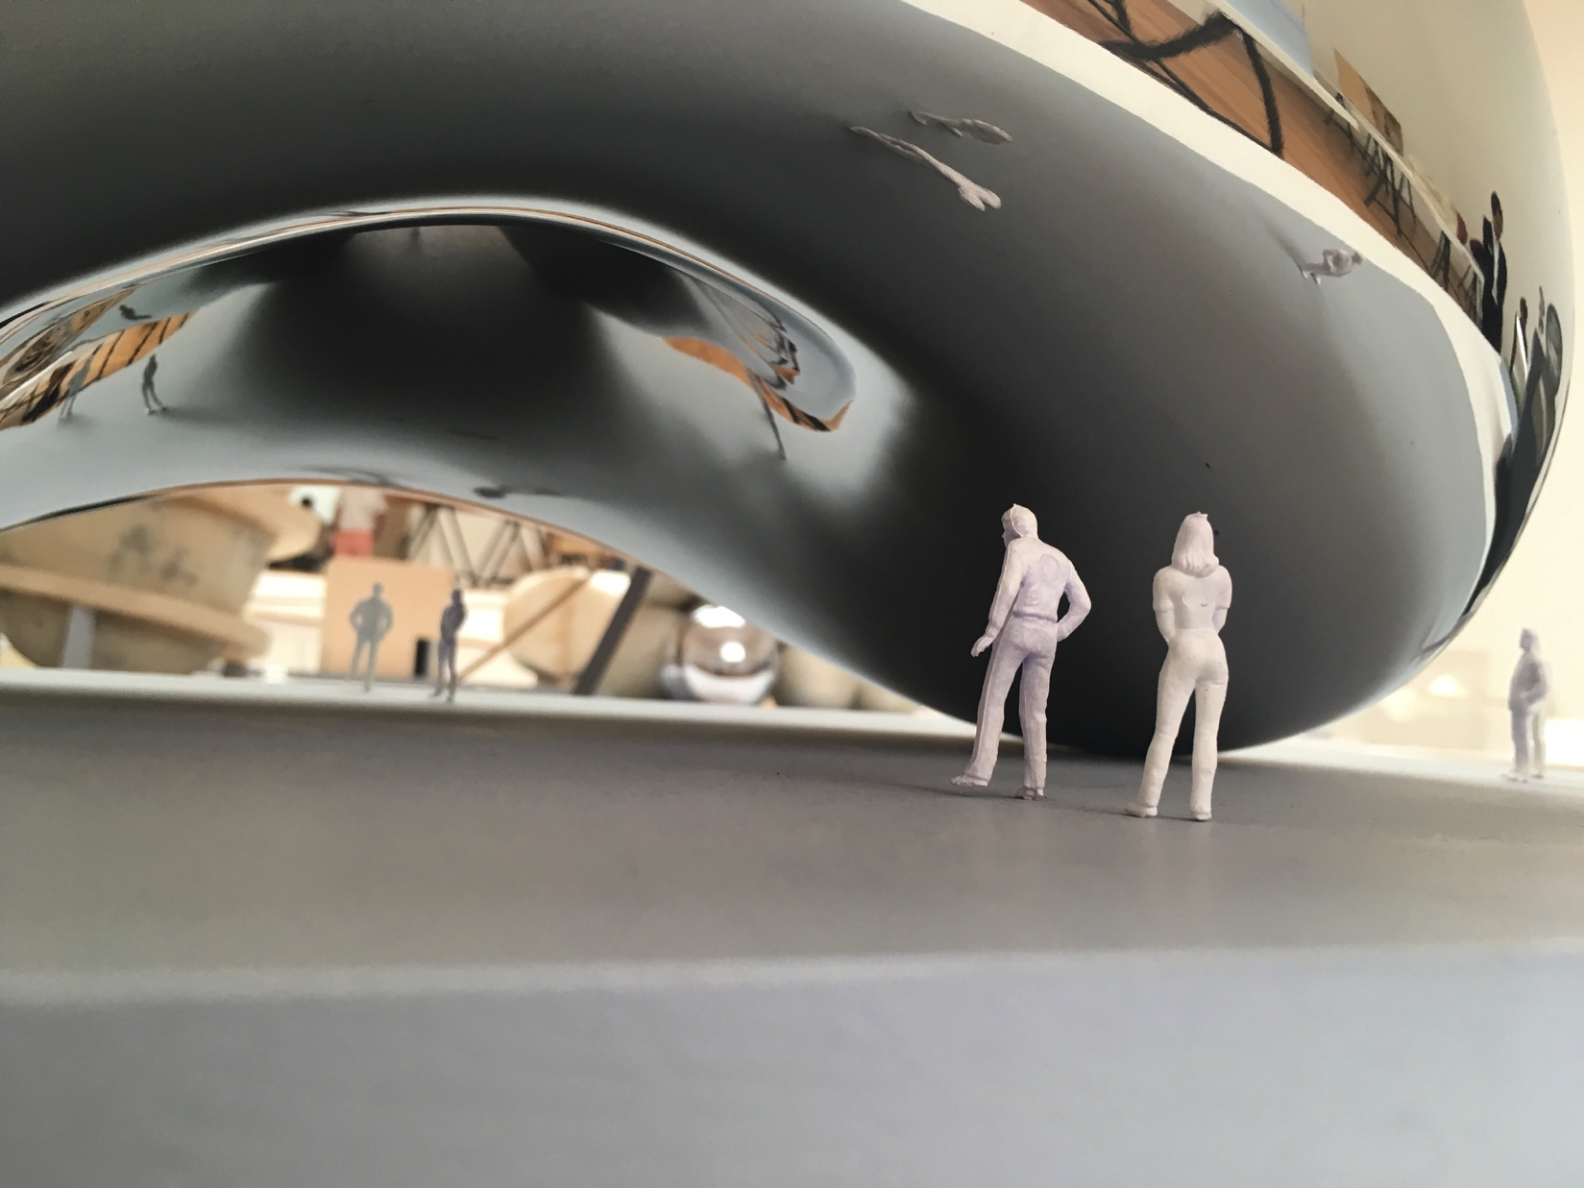
MEGA-TENDINȚELE TEHNOLOGICE

Slide 6
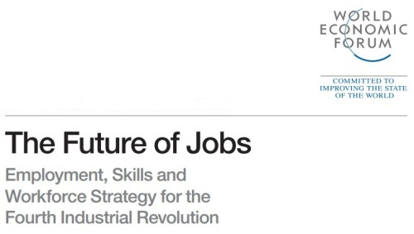
Introducere
Mega-tendințele TEHNOLOGICE
85% dintre meseriile care vor exista în 2030 nu au fost încă inventate, precizează un studiu recent făcut de Dell Technologies. Parcă nu vă vine să credeți că se pot întâmpla în doar 12 ani de aici înainte, nu-i așa?
Și, totuși, acestea sunt efectele lumii hipertehnologizate care și-a făcut apariția și ne fascinează cu diferitele ei descoperiri științifice și strategii economice încă de azi. În România deja există semne ale viitorului foarte apropiat, în industriile de vârf - precum tehnologia informațională (TI) - dar și în domeniile tradiționale, precum agricultura. Ofertele viitoare de locuri de muncă vor fi strict legate de tendințele care schimbă lumea de azi.
Majoritatea estimărilor actuale ne arată că peste 10% dintre locurile de muncă actuale vor fi automatizate în următorul deceniu. Până în 2030, 800 de milioane de locuri de muncă vor fi desființate din cauza automatizării, arată un studiu recent al McKinsey Global Institute.
raportul FEM

Slide 7
Multe altele se vor transforma, mai lent sau radical:
65% dintre locurile de muncă ale viitorului vor fi diferite de cele de astăzi, susține raportul Forumului Economic Mondial (FEM): “Viitorul locurilor de muncă”.
Pornind de la cele mai noi și importante evenimente, informații și rapoarte, ghidul de față vrea să înfățișeze tinerilor direcțiile actuale din tehnologie și economie care restructurează de pe acum piața muncii.
Prezentarea este schița lumii de peste doar câțiva ani, în care orice tânăr își va căuta un loc de muncă într-un context uman, tehnologic, industrial și comercial schimbat în bună măsură față de cel în care trăim acum.

Slide 8
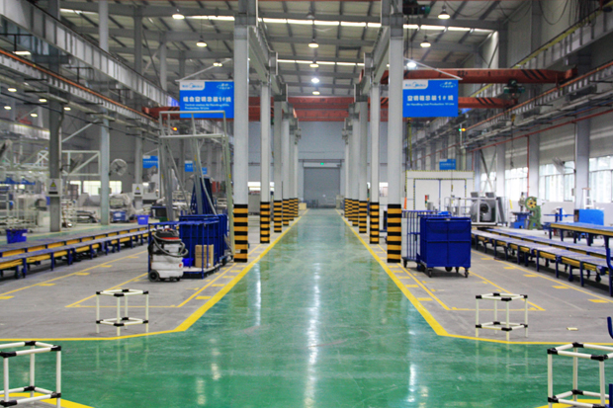
Robotica
Ne vor înlocui roboții? În unele activități, în bună măsură, credem că da. Se vor genera în schimb alte locuri de muncă.
În diferite industrii, roboții de diferite categorii au preluat aproape integral procesul de producție de la oameni - în cea mai mare fabrică de aer condiționat industrial din lume din China, 800 de roboți au înlocuit 24 000 de lucrători, la Midea (Pambuccian, 2017)..
Fabrica Midea

Slide 9
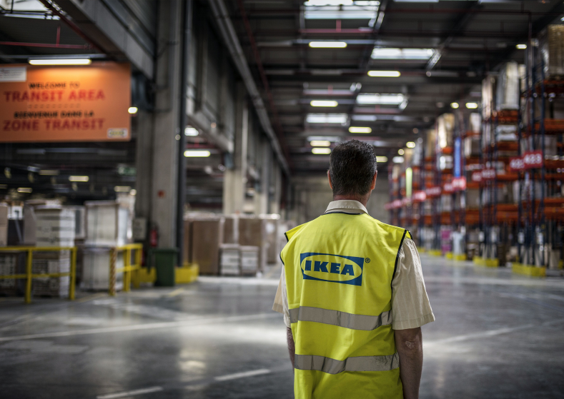
Primul robot industrial a apărut în 1961, iar primul robot industrial care să se miște complet în 6 direcții în 1971. Evoluțiile au fost de atunci uriașe, mai ales în mileniul 3, de la roboții industriali care aveau rolul unui muncitor care făcea o operație tehnologică la o bandă de producție, la roboți care fac operații extrem de complexe la un punct de lucru.
Cea mai mare fabrică de ambalare Ikea din Suedia este complet automatizată și are un singur operator. Companiile Adidas sau Nike au construit anul trecut fabrici integral robotizate.
Viitorul în folosirea roboților industriali înseamnă dispariția potențială chiar a fabricilor de producție. Roboții industriali pot fi închiriați, pot fi deplasați oriunde la cerere, pentru a produce/asambla după caz produsele dorite “la fața locului”.
Fabrica automatizată Ikea

Slide 10
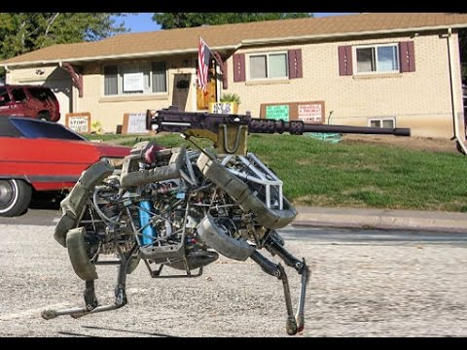
Armatele devin din ce în ce mai robotizate și tehnologizate.
Roboții militari inteligenți sunt prezenți deja pe câmpurile de luptă - Statele Unite, China și Israelul fiind lideri mondiali în folosirea lor pe teren.
Tot mai multe voci la nivel mondial cheamă statele să reglementeze printr-o legislație internațională producția de roboți militari autonomi la nivelul ONU, fără să se ajungă încă la un acord global.
Robot militar

Slide 11
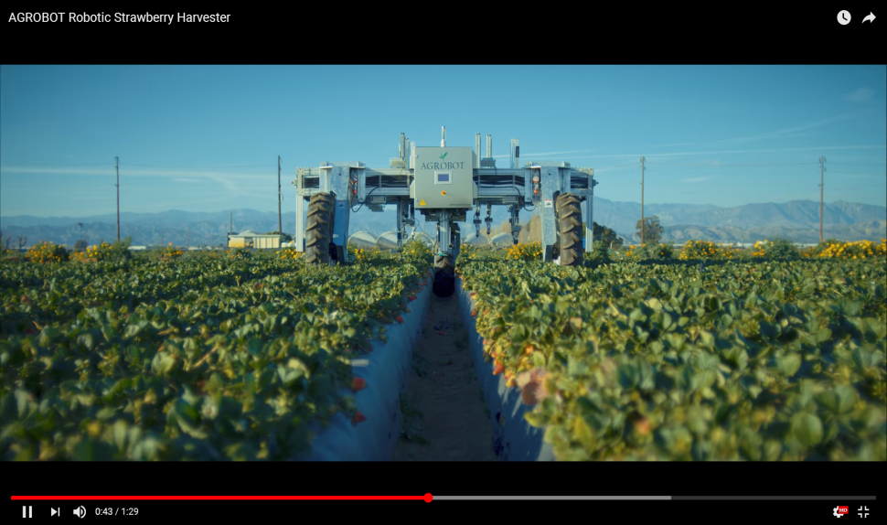
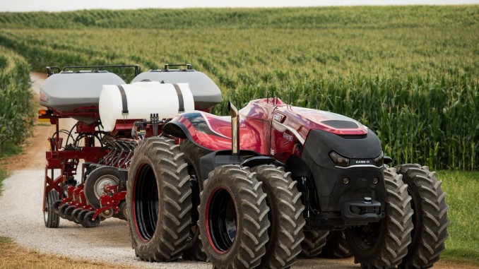
În agricultură au fost introduse tractoarele/combinele autonome, fără șofer, supravegheate de un singur operator care coordonează de la un computer zeci de mașini agricole pe câmp.
Asemenea tractoare sunt deja folosite în România la muncile agricole în Banat, Bucovina sau în Insula mare a Brăilei.
În prezent, fermele mari investesc mult în construcția de roboți care culeg fructele: căpșuni, cireșe, portocale etc.
În viitorul apropiat, înlocuirea de către roboți a oamenilor în acțiunile care cer repetitivitate, efort fizic, risc, precizie deosebită va fi aproape totală.
Robot agricol
Tractor autonom

Slide 12
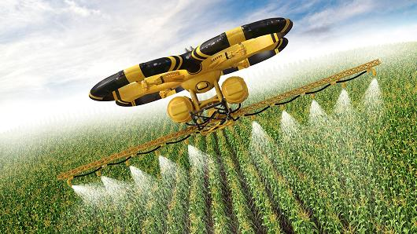
Fermierii, așa cum îi știm acum, vor deveni amintire peste câțiva ani. Dronele în agricultură pot supraveghea, dar și ierbicida, stropi cu îngrășăminte etc. suprafețe uriașe de teren. Ce va face fermierul? Va coordona mașinile și va da comenzi de pe un calculator dronei pentru lucrări agricole diverse, care se bazează pe datele strânse tot de drona care a analizat aerian terenul, pentru a calcula cât îngrășământ sau ierbicide îi trebuie fiecărui metru pătrat de teren.
Roboții pot supraveghea permanent și diferitele efective de animale din zootehnie, autoalimentarea cu energie făcându-se cu panouri solare.
Drone agricole

Slide 13
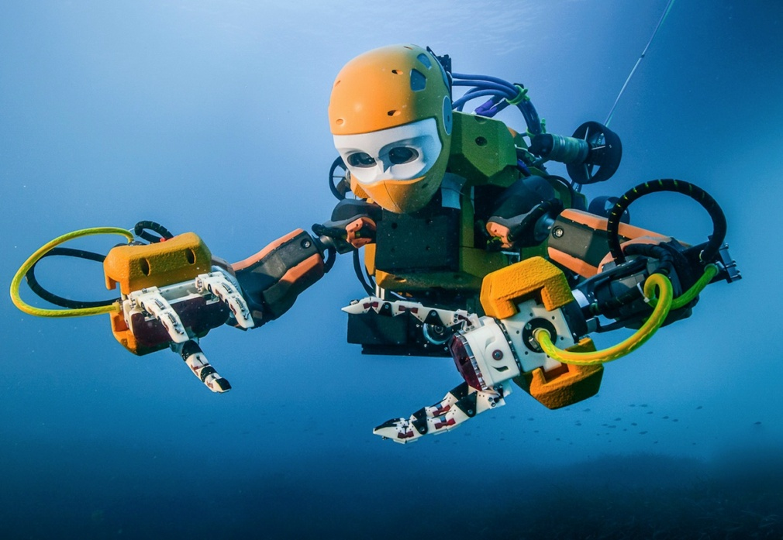
Roboții amenință chiar și profesia de avocat. În avocatură în avocatură sunt programe software oferite de Kira Systems - Machine Learning Contract Search, Review and Analysis cu soluţii care reduc timpul de documentare cu 60%, incluzînd scanarea documentelor și identificarea celor mai relevante argumente.
Roboții au înlocuit omul în lumea submarină, în parcările marilor orașe, în firmele de securitate. Prototipuri funcționale de roboți chirurgi au apărut în octombrie 2017.
8 roboți de ultimă oră

Slide 14
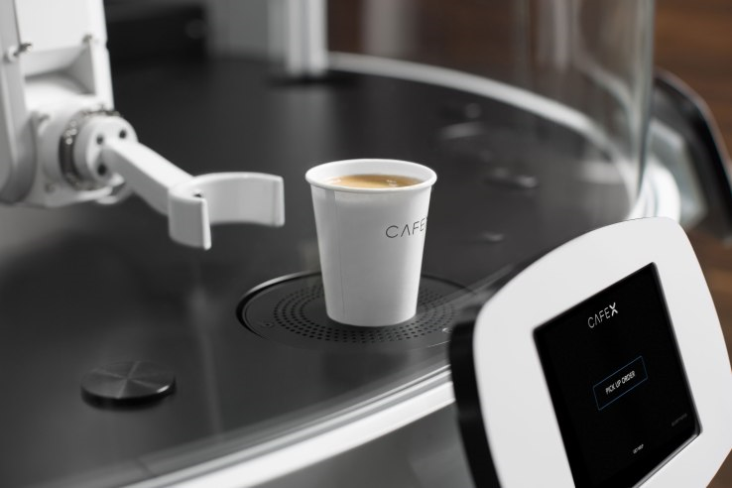
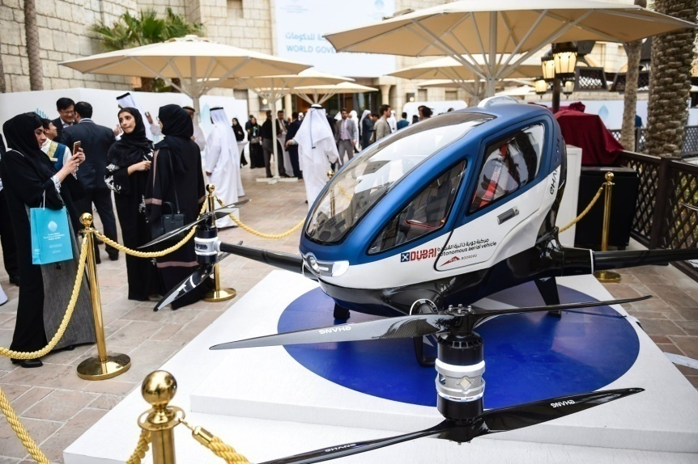
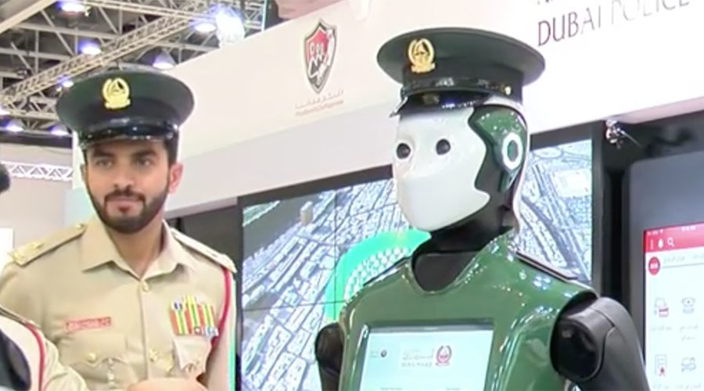
Dispare meseria de chelner? Nu chiar. Dar, au apărut deja rețelele de roboți multifuncționali, în restaurante complet automatizate, fără chelneri sau bucătari. Polițiști roboți? Polițistul-robot va înlocui curând agenții. În 2017, în Marea Britanie a fost făcută prima arestare în baza recunoaşterii faciale realizate de roboţi. Tot în 2017, în Dubai a apărut primul ofiţer de poliţie robot care patrulează în punctele turistice pentru sporirea siguranţei. Guvernul din EAU intenţionează ca 25% dintre ofiţerii de poliţie să fie roboţi până în 2030. Taxi-drona este serviciu operațional în acest an, tot în Dubai.
Cine construiește roboți industriali? Cei mai mari producători în lume sunt: Japonia, UE, KUKA (cu acționariat majoritar chinezesc) (Pambuccian, 2017).
Programatorii și designerii de roboți pentru toate domeniile de activitate sunt deja la mare căutare.
Cafenea robotizată
Taxi-drona
Robot polițist

Slide 15
Industria auto folosește în prezent aproape jumătate din roboții industriali activi din SUA și o treime în lume, fiind de departe cea mai puternic robotizată industrie.
Un român în industria auto produce 3 maşini pe an, faţă de 16 cât produce un spaniol datorită robotizării.

Slide 16
Industria globală a roboților industriali
Numărul de roboți industriali funcționali în lume și previziunile până în 2020 (mii)
Cele mai robotizate industrii în lume, 2017
(% în total 100)
Topul țărilor cu cei mai mulți roboți industriali funcționali la fiecare 10.000 angajați
Sursa: Realizat de INACO, pe baza datelor Federației Internaționale de Robotică, iunie 2018

Slide 17
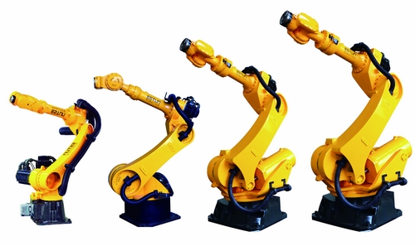
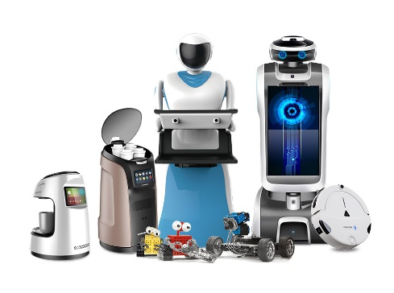
Conform ultimelor rapoarte ale Federației Internaționale de Robotică, 1,7 milioane de roboți industriali vor fi introduși în activitate până în 2020. Creșterea anuală a numărului de roboți industriali va fi de circa 15% pe an.
Numărul roboților neindustriali – de serviciu: agricoli, medicali, personali etc., va fi și el în creștere până în 2020, cu cifre cuprinse între 20 și 25% pe an.
La nivel mondial funcționau 74 de roboți industriali la 10.000 angajați. Cele mai robotizate economii ale lumii sunt: Coreea de Sud (631), Singapore (488), Germania (309), Japonia (303), Suedia (223), Danemarca (211), SUA (189), Italia (185), Belgia (184) și Taiwan (177). În acest top, România se află pe locul 37 din 44 țări analizate, cu doar 15 roboți la 10.000 angajați, de două ori mai puțin decât Polonia, de patru ori mai puțin decât în Ungaria și de opt ori mai puțin decât media UE (118 roboți la 10.000 angajați) (Paul, 2018).
Roboți industriali - International Federation of Robotics
Roboți de serviciu- International Federation of Robotics

Slide 18
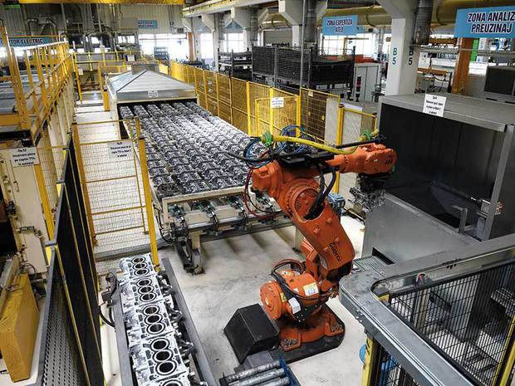
Robotizarea în România
Uzina Dacia-Renault
“Procentul de robotizare pentru uzina de vechicule DACIA este de peste 5%. Pentru a răspunde criteriilor de calitate pe care le impun clienţii trebuie să automatizăm anumite operaţiuni. Procentul nostru este încă foarte scăzut în comparaţie cu alte uzine ale altor constructori, dar şi cu alte uzine ale grupului; câteva exemple concrete: la vopsitorie, dacă vrem să fim precişi, acest lucru nu poate să fie făcut decât de către un robot. Iar la caroserie, pentru anumite jocuri între diferitele componente ale maşinii, avem nevoie de precizie prin robotizare. Suntem datori să automatizăm şi alte sectoare unde operaţiunile executate presupun poziţii foarte dificile (sudură, manipulare piese ş.a.m.d.)”.
Totuși, ce vor face oamenii, printre atâția roboți? Cum folosim robotizarea ca oportunitate de noi locuri de muncă?
”Robotizarea presupune şi crearea unor noi locuri de muncă pentru că acei roboţi trebuie programaţi, întreţinuţi, supravegheaţi. Aşa apar noi profesii sau, dacă ele există deja, se înmulţesc posturile. Pe de altă parte, în prezent, automatizările devin abordabile ca preţ pentru că multe companii aleg să facă aşa ceva. Noi intenţionăm să creştem procesul de automatizare progresiv, pentru a ajunge la un procent de 20% ca orizont de timp în 2020. În această perioadă avem timp să ne formăm angajaţii şi să facem mobilităţi interne.” (Yves Caracatzanis, CEO DACIA)
Interviul cu CEO Dacia

Slide 19
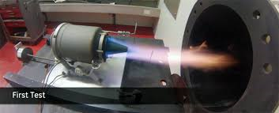
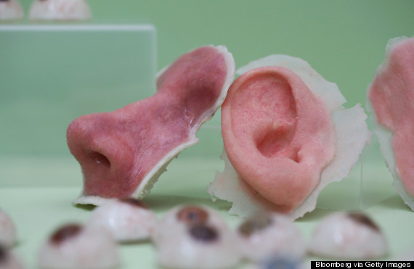
Tipărirea 3D / Fabricarea aditivă
Designerii în efecte 3D, inginerii și tehnicienii în imprimante 3D sunt noi meserii către care se pot îndrepta tinerii.
INACO a donat două imprimante 3D educaționale: Liceului tehnologic Ioniță G. Andron din Negrești Oaș, județul Satu Mare, în anul 2017,și Școlii profesionale din comuna Fântânele, județul Iași, în anul 2018.
Fabricarea obiectelor cele mai diverse prin procedeul tipăririi 3D va avea o răspândire globală datorită rapidității și potențialului “personalizării” fiecărui produs în parte, spre deosebire de fabricarea industrială. Perspectiva este ca fiecare om să poată să își producă obiecte din diverse materiale, într-un unic exemplar, pentru nevoile proprii, de la cercei până la obiecte casnice.
Se tipăresc 3D organe din celule stem care pot fi acceptate de corpul uman și care se personalizează pentru fiecare pacient în parte. S-au produs prin tipărirea 3D oase, urechi, vezici și se încearcă realizarea unui rinichi. Viitorul înseamnă ca fiecare om să poată avea propriile organe ca “piese de rezervă” personalizate.
Astăzi, în industrie se tipăresc 3D foarte rapid piese de mașini sau avioane cu îmbinări complexe, în construcții de locuințe cu forme care nu ar putea fi realizate prin alte procedee. În artă și modă se printează rochii 3D.
Motor tipăririt 3D
Organe tipărite 3D

Slide 20
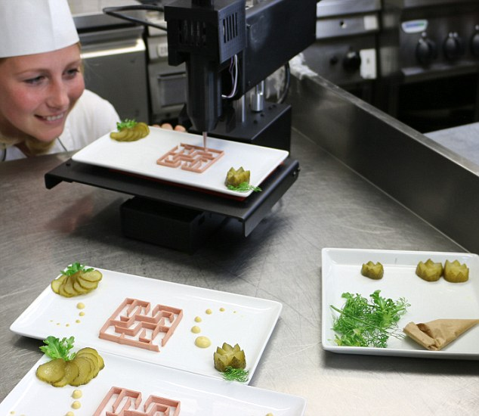
În domeniul alimentației se printează 3D diferite tipuri de alimente cu nutrienți în cantități personalizate pentru fiecare client.
Mâncarea inteligentă sau băuturile digitale, ambalajul inteligent sau limonada virtuală cu electrozi pentru a imita aroma și cu LED-uri pentru a imita culoarea nu sunt doar experimente reușite, ci adevărate start-up-uri.
Hrană tipărită 3D
Limonadă virtuală

Slide 21
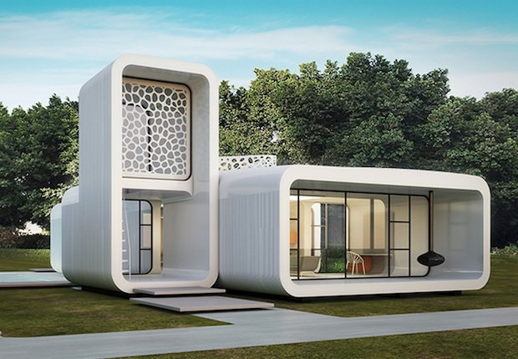
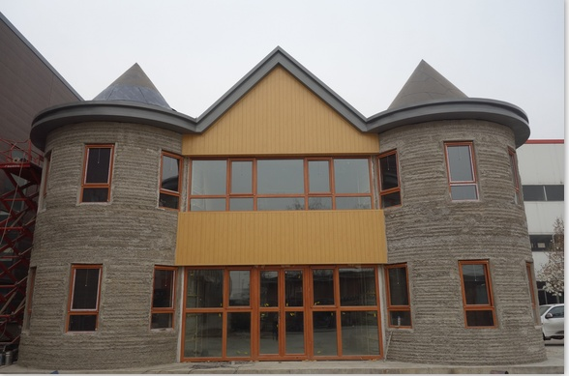
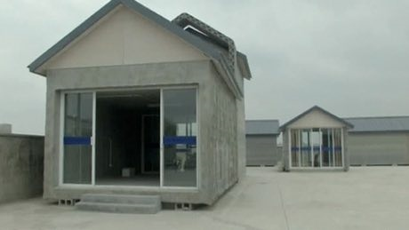
În construcții, se printează cartiere de locuințe sociale, complexe sau de birouri 3D în timp record.
Cine construiește imprimante 3D? Cei mai mari producători din lume sunt SUA și Germania (Pambuccian, 2017).
Designerii în efecte 3D, inginerii și tehnicienii în imprimante 3D pentru identificarea modelelor potrivite pentru structură, pentru selectarea celor mai bune componente sau materiale compozite, infografice 3D sunt câteva specializări de viitor care asigură interfața dintre TI și diferitele industrii.
Birouri construite 3D
Vilă tipărită 3D în 45 de zile
10 case tipărite 3D într-o zi

Slide 22
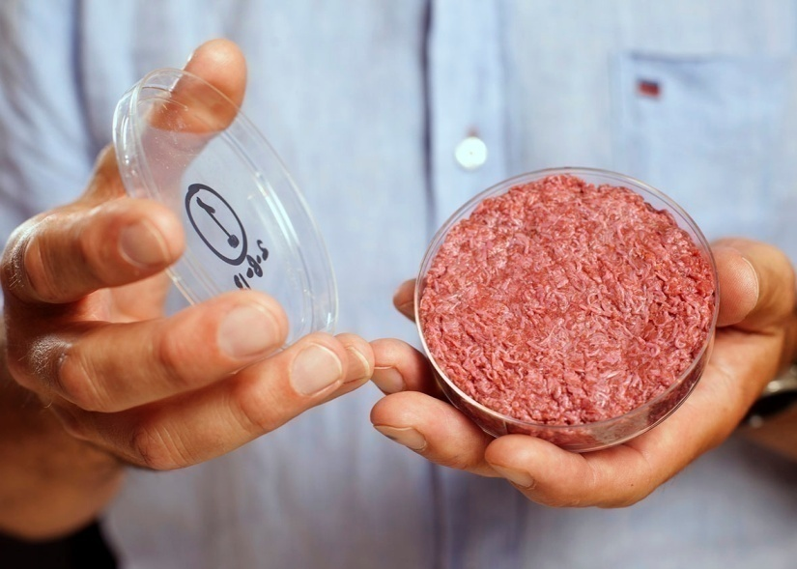
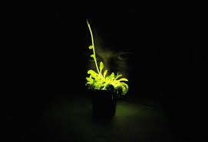
Biotehnologia
Îmbinarea ingineriei cu tehnologie, biologie, medicină și biochimie (combinații între ele) va fi una dintre cele mai solicitate abilități profesionale pentru meseriile viitorului.
Dincolo de aplicațiile biotehnologiilor în agricultură, alimentație sau farmaceutică, cercetările asupra genomului uman și perfecționarea metodelor de aplicare a avansului informaticii și a altor tehnologii contemporane pe descoperirile în genetică au produs rezultate deosebite în numeroase domenii.
A fost produsă deja carnea sintetică – așadar carne care nu aparține nici unui animal, ci care a fost fabricată prin cultivarea de celule musculare create în laborator - în încercarea de a rezolva problemele resurselor de hrană și a sacrificării animalelor.
Din 2015 au fost create prin bioinginerie genetică plante fosforescente. Cercetările continuă pentru producerea unor copaci luminiscenți cu care se dorește realizarea iluminatului public “natural”.
Carne sintetică
Plante fosforescente

Slide 23
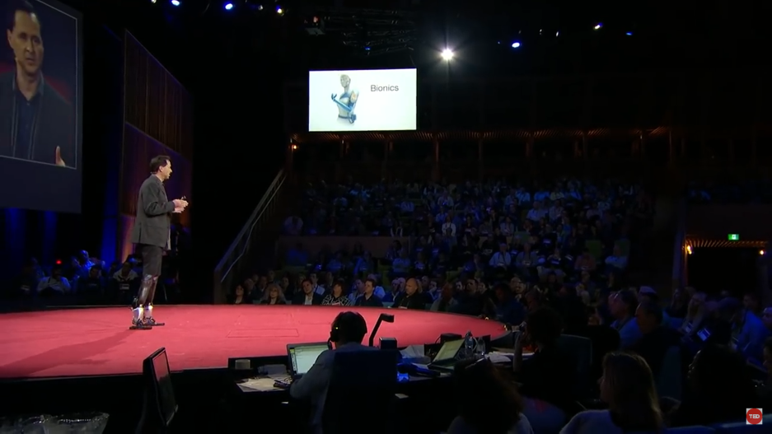
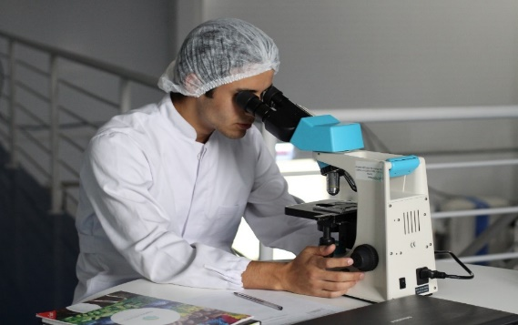
Designerul de corp uman va îmbina abilitățile de design cu know-how-ul bioingineresc pentru a crea o gamă largă de membre umane personalizate, perfect în acord cu tonul pielii, cu musculatura și culoarea restului corpului persoanei respective. Rezultatul va fi spectaculos și din punct de vedere funcțional.
Freelance Biohacker vor fi persoane care vor colabora în căutarea unor tratamente pentru depresie, schizofrenie, autism și Alzheimer, pionierii bioștiinței de mâine, jucând un rol cheie în proiecte majore, de la căutarea următoarei generații de antibiotice, la crearea de organisme modificate genetic.
Serviciul le permite să lucreze de acasă sau din centre specializate, însă în mod sigur departamentele de cercetare din cele mai renumite universități ale lumii și marile companii de medicamente îi vor căuta pentru a găsi răspunsuri complexe, pe baza ADN-ului și a propriilor analize, la unele dintre marile întrebări ale următorului deceniu, de la tratamentul pentru cancer, la vaccinuri din noua generație.
Specializarea în înlocuirea soluţiilor demodate cu produse biotehnologice, în design-ul personalizat al biocomponentelor şi înlocuirea componentelor sintetice cu componente bio sunt de perspectivă. Deja există medicamente - penicilina sau insulina - care se produc din bacterii modificate genetic.
Piciorul bionic
Biohacker handbook

Slide 24
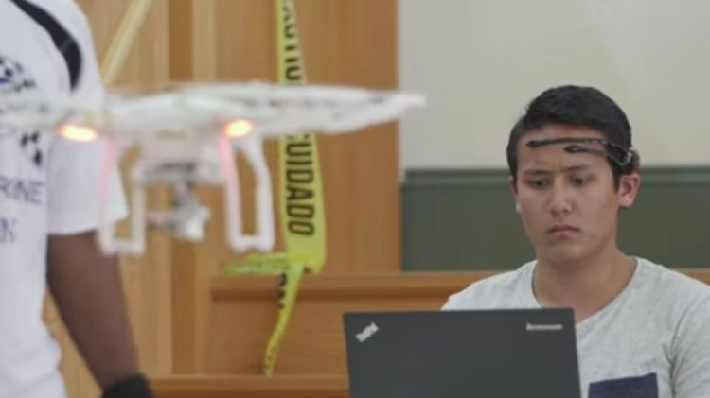
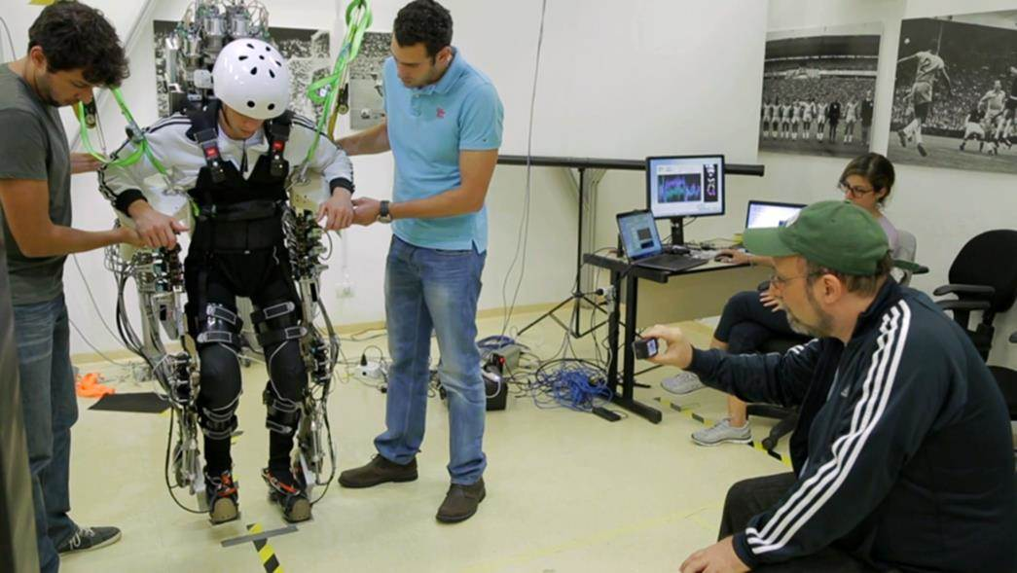
Au apărut primele organisme sintetice – viruși, microbi, bacterii cu ADN-ul fabricat artificial de oamenii de știință. Procedee de extragere a fragmentelor de ADN cu probleme și înlocuirea lor cu fragmente sănătoase au deschis calea spre o potențială prelungire a vieții omului cu decenii. Ochiul bionic sau urechea bionică sunt deja realități.
În anul 2007, se realizează prima interfață între celula nervoasă și mașinării prin implant cortical (Pambuccian, 2017).
Cu ajutorul conexiunii realizate cu creierul, cu ajutorul unei căști speciale, cercetătorii au reușit de curând să teleghideze mental diferite dispozitive, precum dronele.
Conexiunile neuronale realizate în 2016 au făcut posibil ca pacienți paralizați care nu s-au mișcat niciodată să poată comanda doar cu puterea gândului dispozitive care i-au ajutat să meargă pentru prima oară în viață. Cercetările actuale se îndreaptă spre comunicarea telepatică între două creiere umane.
Drona teleghidată mental
Mișcarea neuronală

Slide 25
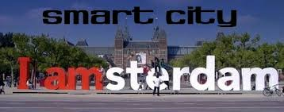
Inteligența artificială
Ce este inteligența artificială (IA)? Cele mai avansate tehnologii preiau de fapt fenomenele observate în natura din jurul nostru, iar IA este acea ramură a informaticii în care se construiesc mașini inteligente prin modelarea inteligenței umane, chiar a mișcărilor și reacțiilor ființelor vii în general.
Evoluțiile tehnologice contemporane au creat computere cu o IA care depășesc orice previziune. Se pun deja probleme fundamentale legate de moralitatea și etica folosirii inteligenței artificiale. Pilotul automat al mașinilor fără șofer care în 2020 vor apărea pe toate șoselele lumii (Mercedes și BMW au proiecte de miliarde de dolari) va alege să sacrifice pasagerii dacă este inevitabil un accident cu mai multe victime decât cei din automobil. Inteligența Artificială este în dezbatere la ONU pentru a fi interzisă pe dronele și roboții militari autonomi, despre care am mai vorbit. Este interzisă pe tot globul asamblarea roboților de către roboți inteligenți, asamblarea se face numai de către oameni, pentru a se evita ca roboții să se autoreproducă.
Amsterdam Smart City

Slide 26
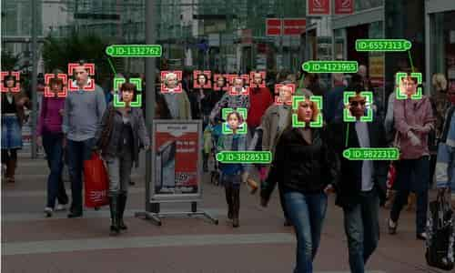
Orașele viitorului vor fi Smart Cities (Orașe Inteligente), în care acțiunile tuturor locuitorilor vor fi urmărite prin inteligența artificială pentru asigurarea securității, deservirea cu utilități și produse etc.
Folosirea IA, alături de automatizare, va avea un uriaș impact asupra pieței muncii, asupra analizei și predicției comportamentului consumatorilor.
Recunoașterea facială se folosește demult pe aeroporturi, pe camerele de luat vederi de pe străzi, în hipermarketuri, pentru combaterea terorismului și satisfacerea clienților magazinelor.
În 2017, în Marea Britanie a fost făcută prima arestare în baza recunoaşterii faciale realizate de roboţi.
Recunoașterea facială

Slide 27
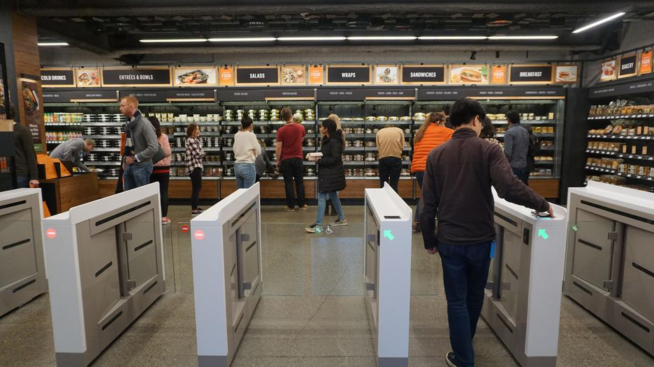
Magazinul inteligent
Imaginaţi-vă acum un supermarket uriaş, în care intraţi scanând telefonul inteligent la una dintre porţile de intrare, apoi cutreieraţi în voie, alegeţi ce doriţi de pe rafturi, puneţi direct în coșul de cumpărături, vă puteţi răzgândi de nenumărate ori, apoi părăsiţi magazinul. În tot acest timp nu există niciun casier, personal de pază sau personal de servire. Desigur, la ieșire primiţi pe telefonul inteligent nota de plată care trebuie achitată, dar am scăpat de cozi şi timpii de aşteptare. Şi nu, nu este doar o fantezie! Compania Amazon a deschis în ianuarie 2018 un astfel de magazin, numit Amazon Go, unde lucrurile se petrec chiar aşa, unde totul este automatizat şi nu e nevoie de personal uman în incinta magazinului.
Amazon Go

Slide 28
Folosirea inteligenței artificiale (IA) are un mare potențial, deja folosit în afaceri sau în administrație. Centrele de apel sunt din ce în ce mai des înlocuite de aplicații de IA care răspund empatic și care vor înlocui funcționarii sau personalul de la ghișee. Se estimează că numai în China în următorul deceniu IA și automatizarea vor duce la înlocuirea a 100 de milioane de muncitori.
Compania Unilever a făcut o campanie internațională în care se răspundea pe e-mail sau telefonic la orice întrebare legată de îngrijirea părului și tunsorii – All Things Hair (Totul despre păr). La finalul campaniei cea care răspundea la orice tip de întrebare s-a dovedit a fi un computer inteligent.

Slide 29
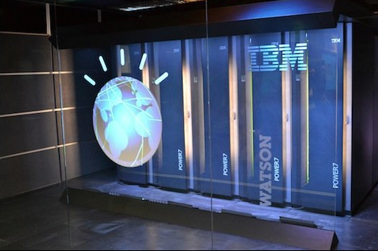
La universitatea din Georgia, Statele Unite, profesorul Watson a fost votat cel mai bun profesor al anului. Profesorul răspundea pe mail și telefonic la orice întrebare venită de la studenți. În realitate Watson era un program de inteligență artificială al firmei IBM.
Cercetările privind instruirea sistemelor artificiale (machine learning) estimează că până în 2025 munca intelectuală de rutină (translator, şoferi comerciali, vânzători retail) vor fi automatizate. Pentru munca care nu este de rutină estimarea indică anul 2040, iar până în 2060 inteligenţa artificială va putea face orice sarcină de muncă.
Profesorul Watson

Slide 30
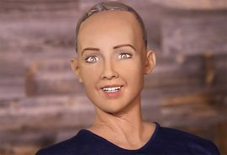
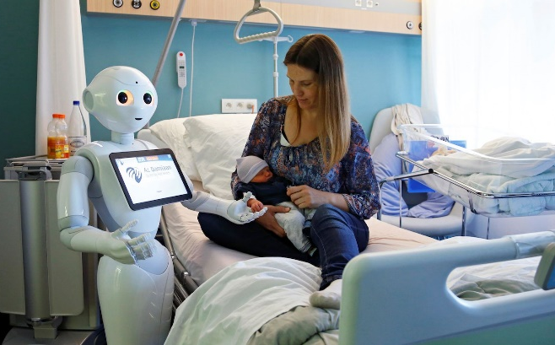
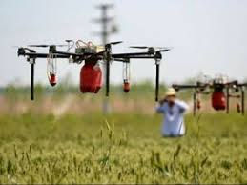
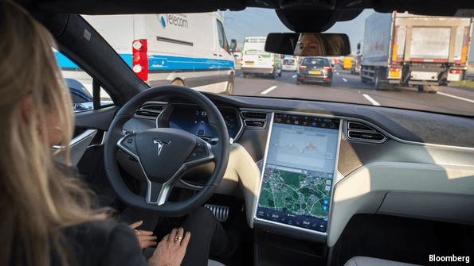
Inteligența Artificială astăzi
Robotul-om empatic Sophie
Care-O-Bot în sănătate
Optimizarea traficului prin Google Maps sau prin Waze Navigation and Life Traffic
Dronă Parrot în agricultură

Slide 31
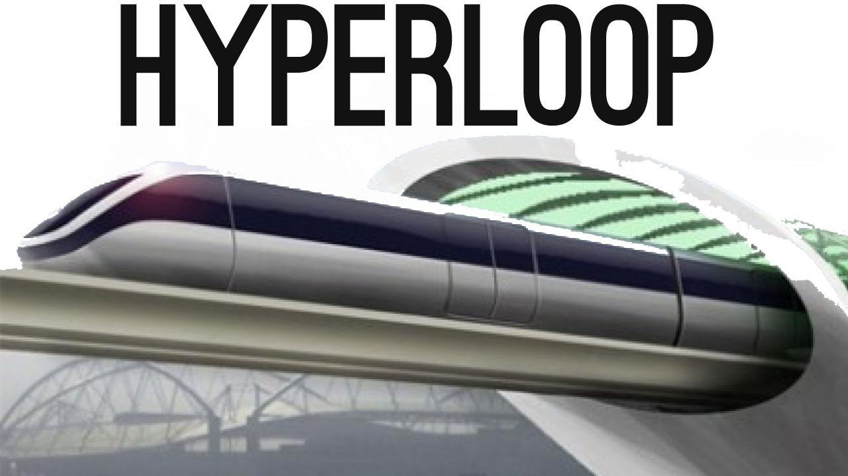
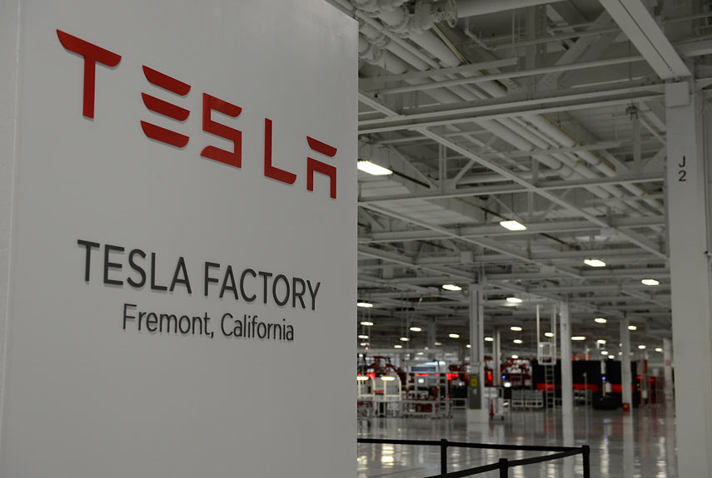
Omul de afaceri al viitorului
Elon Musk
Elon Musk reprezintă astăzi tipologia omului de afaceri vizionar, așa cum au fost în trecutul apropiat Steve Jobs, Bill Gates sau Mark Zuckerberg. Afacerile lui Musk creionează aproape complet imaginea lumii de mâine.
A creat sistemul de plată PayPal. Este fondatorul Space X - o agenție spațială care refolosește rachete, vrând să trimită oameni pe Lună și să colonizeze Marte - și al Tesla Motors, firma care produce automobile electrice conduse prin inteligența artificială. A înființat și firma NEURALINK, care se ocupă cu neurotehnologii. Firma Solar City va produce industrial cele mai performante baterii / panouri solare din lume. Business-ul Hyperloop concepe un tren care se va deplasa cu peste 1000 de km/h, prin tuburi vidate. Firma sa, Open Artificial Intelligence, se ocupă cu aplicarea inteligenței artificiale respectând principiile de morală și etică ale viitorului.
Trenul Hyperloop
Fabrica Tesla

Slide 32
Sistemul Blockchain
Blockchain este considerată noua electricitate și cea mai mare invenție după apariția Internetului, care poate duce la desființarea firmelor notariale, a agențiilor finanțelor publice,a sucursalelor bancare, a caselor de sănătate sau de pensii.
Orice mesaj trimis pe Internet poartă semnătura emițătorului și este o copie a mesajului inițial pe care o primește receptorul mesajului. Suplimentar, o copie rămâne și în rețeaua de Internet. Sistemul Blockchain desființează această manieră de a trimite informații: prin procedee de criptare, mesajul este trimis anonim, în original, fără copie, unui receptor. Tranzacțiile sunt securizate, iar protecția datelor personale garantată.
Este exact ce era nevoie, de exemplu, pentru tranzacțiile financiare. Așa au apărut criptomonedele Bitcoin, Ethereum etc. - unde nu trebuie să îți arăți identitatea pentru orice cumpărătură. Sistemul este ideal pentru a face să dispară firmele notariale sau agențiile finanțelor publice - contractele se transmit prin Blockchain direct, fără a fi nevoie de intermediari. Prin sistemul electoral Blockchain se poate transmite votul tău anonim și o singură dată, fără a te deplasa la urne.
Administrațiile publice cel mai puternic digitalizate la nivel mondial operează deja în sistemul Blockchain oriunde se impune protecția datelor personale, fie că e vorba despre sistemul public de sănătate, de pensii sau de evidență a populației.
Unele națiuni vizează în următorii ani transformarea parțială a monedei naționale în monedă virtuală, de tip Bitcoin. Sistemul însă trebuie perfecționat, Internetul poate cripta un număr limitat de monede virtuale, iar apariția unor supercomputere (de exemplu cele cuantice) poate duce la decriptarea oricărui cod, deci la dispariția monedelor virtuale.
Blockchain developer este o meserie a viitorului care face e-tranzacţiile economice, dar nu numai, mai rapide, private și sigure. Acest tip de tehnologie va schimba lumea în aceeaşi măsură ca Internetul.

Slide 33
Sistemul Blockchain
Cazuri concrete
Marii giganți TI oferă deja soluții Blockchain clienților. Iată câteva exemple: IBM dezvoltă un sistem de plăți bazat pe blockchain; Amazon intenționează să includă blockchain în suita de aplicații AWS; Microsoft oferă deja “Blockchain as a Service” pe platforma lor cloud, Azure.
Agricultura în blockchain. Recent, în martie 2018, compania Louis Dreyfus a colaborat cu ABN Amro și ING Groep pentru a desfășura prima tranzacție comercială cu produse agricole în sistemul blockchain.
Este vorba despre vânzarea a 60.000 de tone de boabe de soia americane către China Shandong Bohi Industry Co., utilizând sistemul blockchain, prin care s-a redus timpul total necesar pentru logistică cu 80%, iar timpul necesar tranzacției s-a înjumătățit deopotrivă, de la două săptămâni, la mai puțin de o săptămână.
Combinația dintre documentele gestionate digital și livrarea automată a datelor, în timp real, a transformat complet un proces în mare parte manual, nu de puține ori cu greșeli, și greoi de manevrare a hârtiilor.
Anul 2018 ne dă un semnal important și clar, indicîndu-ne trecerea la contracte inteligente în sistemul blockchain și la noi senzori care verifică autenticitatea și calitatea produselor. Această tehnologie are potențialul de a descentraliza întregi industrii dominate în prezent de mari companii multinaționale în comerțul global.
Ce face UE? Comisia Europeană (CE) recunoaște și încurajează potențialul inovator al acestei tehnologii. Încă din mai 2017, în raportul Pieței Digitale Unice, CE a recunoscut tehnologiile bazate pe tehnologia blockchain ca având potențial uriaș pentru administrațiile publice, întreprinderile și societatea noastră în general, a accelerat programele de finanțare în acest sens, iar în anul 2018 a creat Observatorul Blockchain.

Slide 34
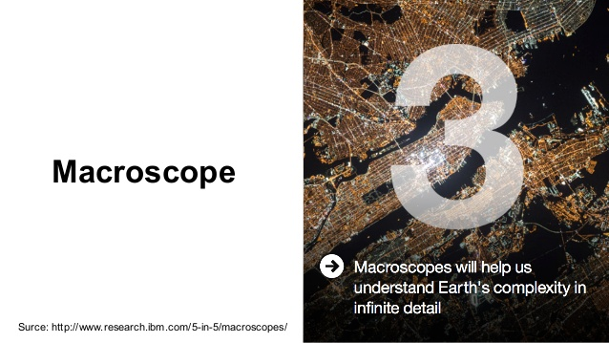
Internetul Lucrurilor / Internet of Things (ioT)
Toate obiectele și persoanele de pe Glob tind să se conecteze prin rețeaua mondială a Internetului. Prin urmare, această conexiune a miliarde și miliarde de informații, de date, de obiecte și persoane poate fi folosită pentru avantaje de afaceri, de strategie macroeconomică, pentru controlul poluării, terorismului etc. pentru a ușura viața fiecărui locuitor al Planetei prin eficientizarea tuturor acțiunilor personale în context general.
În mic, la nivelul fiecărui cetățean, lucrurile se vor transforma radical prin Internetul Lucrurilor - un bilet scris lăsat pe frigider cu ora și meniul prânzului va putea fi citit de aparatele electrocasnice inteligente. Frigiderul va decongela exact ingredientele necesare mesei, după ce va alege rețetele ideale de pe Internet, aragazul se va preîncălzi singur la ora necesară, iar membrii familiei vor fi anunțați prin mesaje personalizate că se apropie ora prânzului.
O aplicație numită Macrosop (urmașul Telescopului sau Microscopului) - care va fi computerul conectat cu toate computerele și “lucrurile” din lume - va putea oferi doritorilor date sintetizate din orice domeniu.
Astfel, vom putea afla instantaneu, spre exemplu câte cafele se consumă în momentul ales în toată lumea, în orașul ales sau în cartierul nostru.

Slide 35
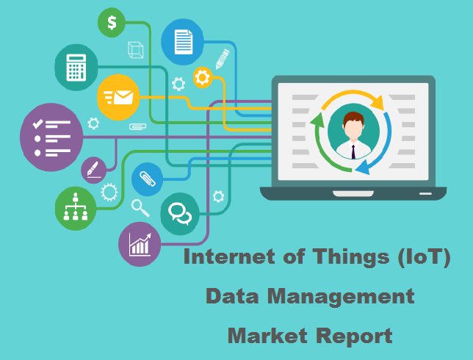
Managementul datelor IoT
Analiștii datelor IoT vor fi specialiștii care vor analiza zilnic milioane de date generate de dispozitivele din hainele, casele, mașinile și birourile noastre pentru a găsi modalități semnificative de a ne traduce ce spun toate aceste informații. Activitatea lor va fi esențială pentru dezvoltarea viitoare a rețelei largi de dispozitive interconectate și extragerea esenței din datele generate de acestea.
Ei vor trebui să aibă trei calități cheie:
abilitatea de a recunoaște tiparele,
abilitatea de a pune întrebări inteligente și dificile,
înclinația naturală pentru sinteze și povestiri.
Recunoașterea tiparelor va juca un rol esențial în acest loc de muncă și va fi vital pentru a identifica rapid ce este important în datele colectate, transformându-le în infografice 3D și RV (realitate virtuală) care ne învață cum să avem grijă de sănătatea noastră mai bine, cum să construim case mai eficiente sau cum să conducem autoturismul în siguranță.
Analiștii datelor IoT

Slide 36
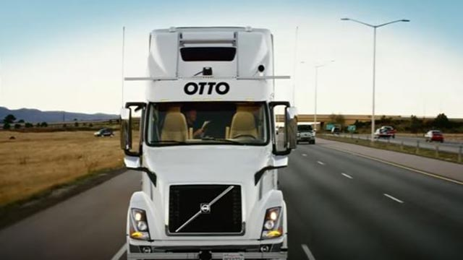
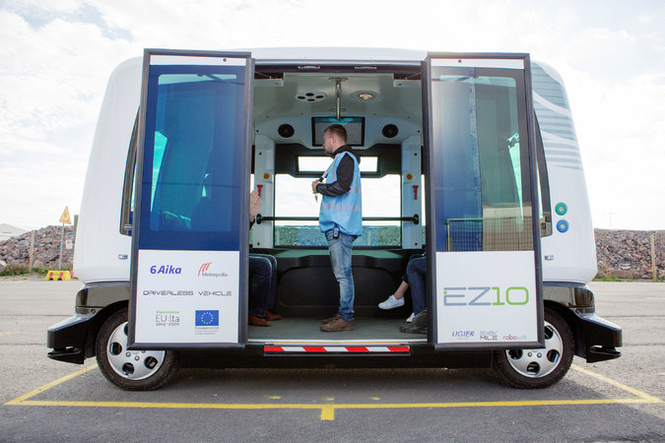
Transporturile viitorului
IA pune în pericol meseria de șofer, dar ne aduce la schimb timp în care putem lucra sau crea altceva.
Transportul în viitor va fi legat de pilotarea automată prin inteligența artificială, iar mașinile vor fi conectate între ele prin IoT.
Mașinile fără șofer vor începe să cucerească șoselele din întreaga lume în următorul deceniu. Cele mai mari schimbări se vor produce în transportul de marfă – unde camioanele fără șofer vor alcătui “caravane” pe autostrăzile lumii. Dispariția șoferilor profesioniști va duce numai în Statele Unite - unde șofatul profesionist este cea mai răspândită ocupație - la un șomaj de peste 3 milioane de persoane.
În unele orașe au apărut deja autobuzele fără șofer, doar cu pasageri, conduse de inteligența artificială a unui computer de bord – pilot automat, care hotărăște cum să ajungă de la o stație la alta în circulația rutieră a unui oraș - precum Helsinki.
Camion cu pilot automat
Autobuz autonom Helsinki

Slide 37
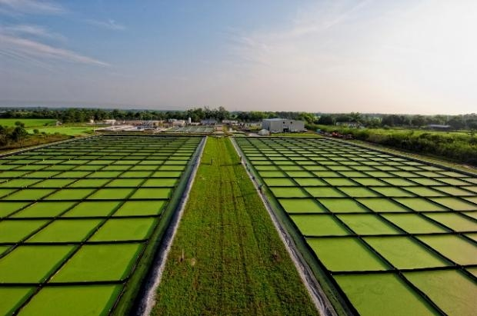
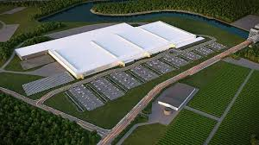
Resursele viitorului
În viitorul apropiat va avea loc și o răsturnare a priorităților legate de resursele naturale. Petrolul este astăzi și va fi și în viitor într-o “criză” de supraproducție, având în vedere sursele de energie alternative pentru înlocuirea lui. Petrolului îi va reveni treptat, dar rapid, doar rolul de “materie primă”, nu de combustibil - la un automobil se folosește petrolul nu numai pentru propulsie, ci și la realizarea roților, bordului, vopselei etc.
Pe lângă energii alternative, se dezvoltă acum și proiecte în care se obține combustibil prin - spre exemplu - inginerie genetică. Oamenii de știință care au descifrat genomul uman și au realizat primele celule sintetice, au pus în practică acum pentru firma Exxon Mobil proiecte uriașe în care microbii și algele produc combustibil.
Am amintit și de proiectul de 5 miliarde de dolari al lui Elon Musk - Solar City - cel mai mare fabricant de panouri solare din lume.
Inovatorii în domeniul energiei durabile vor fi experți în domeniul chimiei și al științei materialelor, cu pronunțate instincte antreprenoriale, care vor inventa noi capacități de stocare a bateriilor pentru a face față cerințelor de energie ale unei lumi digitale în creștere.
Serviciul lor va deveni foarte relevant dacă ținem cont că până la mijlocul anilor 2020, schimbările climatice și epuizarea resurselor naturale ne vor face să trecem în era post-carbon. Una dintre principalele bariere în calea unei infrastructuri energetice complet sustenabile va fi stocarea energiei pentru zilele în care vântul nu bate sau nu este soare.
Ferme combustibili Exxon
Solar City

Slide 38
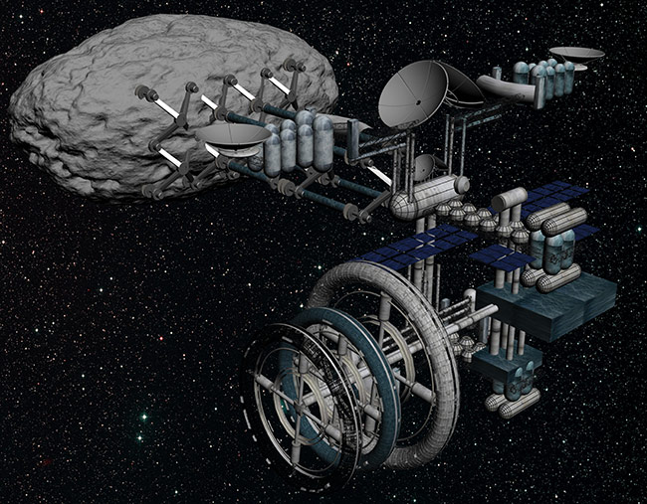
Unele țări producătoare de resurse naturale “clasice” - petrol, cărbune - sunt deja detronate de țări cu resurse necesare noilor tehnologii. Spre exemplu, toate bateriile viitorului au în componență litiu – astfel că țări cu subsolul bogat în zăcăminte de litiu - Argentina, Portugalia, Zimbabwe – au șansa să devină țările bogate de mâine.
Pentru obținerea de resurse pentru tehnologiile de mâine, China a “cucerit” unele țări din Asia, Africa și America de Sud, exportând know-how-ul pentru minerit, încheind acorduri cu țările bogate în minereuri speciale – iterbiu, itriu, terbiu etc. – esențiale pentru produsele high-tech. China controlează 90% din resursele mondiale de pământuri rare.
Mari țări cu resurse de minereuri rare importante tehnologic – beriliu, paladiu, iridiu, osmiu, tantal, cobalt etc. – sunt: Canada, SUA, Mexic, Congo, Brazilia, Rusia, Australia.
România are șansa unor zăcăminte de minereuri rare în diferite amestecuri cu minereuri precum aurul, argintul sau uraniul - germaniu, titan, cobalt, galiu etc.
În viitorul apropiat, resursele de minereuri rare fiind foarte limitate, se are în vedere extragerea minereului de pe asteroizii aflați în spațiu cu ajutorul unor echipamente fără echipaj.
Mineritul pe asteroizi

Slide 39
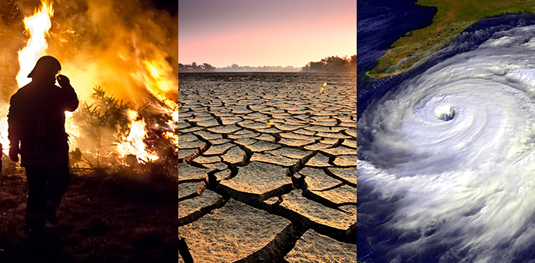
Evoluțiile mediului înconjurător
Schimbările majore ale mediului care se petrec sub ochii noștri vor avea o influență hotărâtoare asupra modului în care se va desfășura activitatea economică în viitor. Chiar în prezent efectele creșterii nivelului oceanic afectează milioane de oameni în țări din Asia și Oceania. Există la acest moment “refugiați climatici” – comunități foarte numeroase care sunt nevoite să se mute de pe malul oceanelor din Asia și de pe insule în Oceania. Problemele de viață - ale locuinței, ale unui loc de muncă - ale acestor refugiați, cărora li se adaugă și alții din cauza încălzirii climei, trebuie rezolvate în contextul în care oricum țările afectate - precum Bangladesh sau India – sunt suprapopulate.
Este foarte posibil și ca încălzirea climei să provoace în viitorul apropiat o nouă glaciație, o ulterioară răcire violentă a climei globale, deoarece desalinizarea și creșterea temperaturii oceanelor tinde să stopeze circulația curenților submarini care echilibrează temperaturile pe planetă. În acest caz, mișcările de populație se vor înregistra dinspre nord spre Ecuator.
ONU, Uniunea Europeană, țările asiatice dezvoltate tratează problemele schimbărilor de mediu, poluarea în contextul suprapopulării, ca pe unele de natură să încetinească procesele de creștere economică și piața muncii în viitorul apropiat.
Oamenii nu vor mai putea lucra în agricultură, pescuit, turism etc. sau chiar locui în zone întinse de pe glob - precum Orientul Mijlociu sau Oceania - afectate de schimbările climatice.
Ferme combustibili Exxon

Slide 40
Realitatea virtuală.
Realitatea virtuală (RV) este într-o formă sau alta în jurul nostru de zeci de ani, dar abia acum tehnologia a atins un punct în care este funcțională și benefică. RV nu este doar pentru jucătorii on-line/gameri, ci încearcă să devină un instrument educațional și antreprenorial care va ajuta oamenii să lucreze mai eficient și să antreneze angajații și clienții de la distanță, din întreaga lume.
Tehnologia elimină în mod semnificativ barierele fizice în ceea ce privește explorarea lumii de către oameni. De pildă, utilizarea VR Google Earth permite utilizatorilor să zboare peste un oraș, să stea pe munți și chiar să meargă în spațiu. Programele educaționale se bazează tot mai mult pe simulări în RV, , iar învățarea devine mai interactivă și mai realistă. Arta și designul sunt re-imaginate. La fel și locul de muncă.
VR Google Earth

Slide 41
Până în 2025, realitatea virtuală va fi spațiul digital în care zeci de milioane de oameni își vor petrece mare parte din timp, fie că lucrează, se joacă sau învață. Acest viitor RV poate fi deja văzut prinzând contur. În 2017, au fost vândute mai mult de 12 milioane de căști de realitate virtuală, potrivit cercetătorilor de piață CCS Insight, iar estimările arată că industria de VR va sări de 40 de miliarde dolari până în 2020, după cum arată raportul Microsoft.
Așadar, până în 2025, designerii de habitat virtual vor avea unele dintre cele mai incitante și creative perspective de carieră într-o industrie care va produce milioane de noi locuri de muncă la nivel global. Designeri de habitat virtual vor fi niște pionieri ai industriei și vor crea adevărate spații revoluționare pentru domenii unde oamenii se vor distra, vor lucra și vor învăța, iar locul lor de muncă va fi un amestec interesant de arhitectură și psihologie pentru a le permite să transforme experiența virtuală într-una cât se poate de reală.

Slide 42
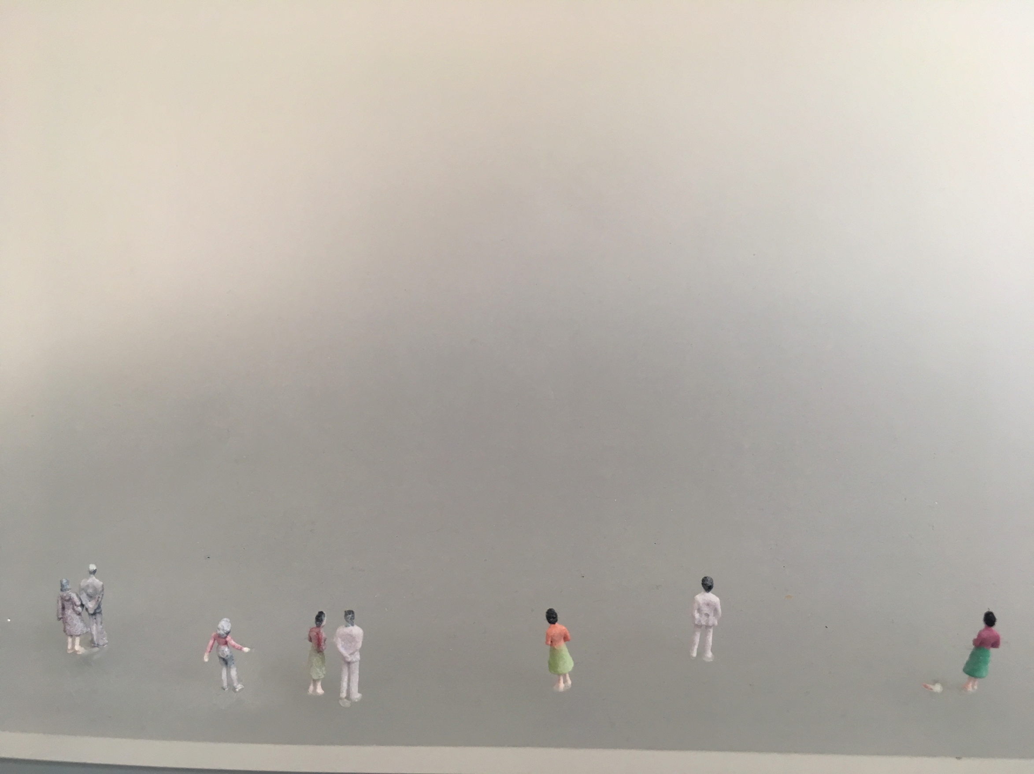
LOCURILE DE MUNCĂ ALE VIITORULUI

Slide 43
Locurile de muncă ale viitorului
OAMENII VOR RĂMÂNE ÎN CENTRUL STRATEGIILOR EFICIENTE DE AUTOMATIZARE, dar noile tehnologii sunt esențiale pentru îmbunătățirea productivității muncii. Noul val de schimbări tehnologice va schimba profilurile locurilor de muncă actuale. Unii muncitori se vor recalifica fie în cadrul industriei existente, fie își vor schimba domeniul de activitate. Robotizarea, IA, RV, 3D, etc. pot genera locuri de muncă mai performante, mai bine plătite, dar este de datoria companiilor și a școlilor să conceapă sisteme ciber-fizice-umane care aduc satisfacție angajaților și tinerilor.
EVOLUȚIILE TEHNOLOGICE, CERCETAREA ȘTIINȚIFICĂ, REVOLUȚIA DIGITALĂ care se petrec sub ochii noștri nu ar trebui să ne prindă cu ochii închiși sau privind în altă parte. Trebuie să luăm măsuri pentru a “prinde trenul” acestor schimbări accelerate. Fiecare trebuie să se adapteze - statul / întreprinzătorul / muncitorul / șomerul / profesorul / tânărul. Indiferent de vârstă sau gen, capacitatea de adaptare la schimbare trebuie să fie maximă și permanentă. Problema actuală nu este dispariția locurilor de muncă, ci apariția de locuri de muncă necompletate din cauza lipsei de abilități necesare.
Tinerii, la început de drum, trebuie să fie ajutați să pornească spre viitor într-o direcție care să aibă ea însăși viitor. Școlile de “tinichigiii și ospătari”, necesare azi, își vor diminua rolul în viitor și se vor adapta la noile tendințe de automatizare. Tinichigii sunt înlocuiți tot mai des de roboți care lucrează 24 de ore pe zi, 365 de zile pe an. McDonald’s vrea să elimine lucrătorii din bucătării începând cu restaurantele din Statele Unite, apoi chiar pe cei care vând și să îi înlocuiască, desigur, cu roboți.
CE ESTE DE FĂCUT?
Forumul Economic Mondial, Uniunea Europeană, specialiștii de pe piața muncii vorbesc despre
recalificare și
învățare permanentă
Esența pieței muncii de mâine va fi schimbarea și flexibilitatea. Sub presiunea schimbărilor tehnologice, climatice, sociale, angajatul sau antreprenorul va trebui să fie flexibil în a se adapta la schimbările permanente pe care le va cunoaște cererea de produse și servicii.

Slide 44
Cuvintele-cheie pentru angajații de mâine:
CREATIVITATEA / ADAPTABILITATEA / INTERDISCIPLINARITATEA
Locurile de muncă care nu vor dispărea vor fi cele creative. Și “creativ” nu înseamnă artă sau advertising, ci a fi creativ în orice faci în plus față de o “mașină”. A fi creativ la locul de muncă sau în afacere înseamnă să oferi servicii sau să produci bunuri originale și vandabile. Înseamnă să adaugi o plus-valoare față de ceea ce ar putea face o mașină, chiar dotată cu inteligență artificială, o plus-valoare și față de ce ar putea face un concurent pe aceeași piață sau pe același loc de muncă.
În scurt timp, primăriile, locurile în care se vor plăti taxele, impozite sau asigurările, sistemul bancar etc. vor fi structuri digitale, fără funcționari. Nu vor mai exista locuri de muncă “sigure”, din care să “ieși la pensie” făcând același lucru timp de 40 de ani. În momentul în care ramura economică / compania / locul tău de muncă se va transforma, trebuie să te adaptezi, să te schimbi, să te recalifici și să găsești un nou loc de muncă sau să începi o nouă afacere.
Cei care își vor găsi cel mai ușor un serviciu sau vor putea deschide o afacere vor fi cei cu cele mai complexe cunoștințe și deprinderi, din diferite domenii. Interdisciplinaritatea va fi esențială în cele mai avansate domenii: biotehnologiile, nanotehnologiile, biochimia etc., dar și în cele mai banale ocupații, care vor cere cunoașterea TI, a limbilor străine sau a marketingului.
Nu doar companiile sau școala trebuie să colaboreze mai strâns pentru a furniza competențele specifice tot mai cerute pe piața muncii, ci și tinerii trebuie să înțeleagă provocările economiei viitorului și să se preocupe de cultivarea propriilor abilități necesare. O întrebare deschisă este cine va finanța aceste programe. Cert este că povara financiară nu trebuie lăsată doar pe umerii individului.

Slide 45
Aptitudinile necesare angajatului pe piața muncii de mâine
Sub acțiunea factorilor tehnologici și sociali, cel care va dori să muncească și să fie și bine plătit în viitor va trebui să aibă în vedere dezvoltarea unor calități care astăzi pot apărea doar ca excepții. În viitorul foarte apropiat, în următoarele decenii, aceste calități vor deveni regula, ne arată organizația Crimson Education:
FLEXIBILITATE MENTALĂ ȘI CAPACITATEA DE A REZOLVA PROBLEME COMPLEXE – într-o lume în care vor apărea afaceri, mentalități, deprinderi de consum care astăzi nici nu există, trebuie să poți gândi neconvențional, “împotriva curentului” pentru a te putea adapta viitoarelor locuri de muncă.
GÂNDIRE CRITICĂ – calitate pe care antreprenorul sau angajatul trebuie să o aibă pentru a lua decizii care nu pot fi automatizate.
CREATIVITATE – mai mult decât ”împotriva curentului”, poți gândi creativ, abstract, deprindere pe care roboții încă nu și-au perfecționat-o.
SOCIABILITATE – o altă calitate umană, pe care atenție, va trebui să o deprinzi și să o manifești atât cu colegii, cât și cu mașinile.
STEM - ȘTIINȚĂ, TEHNOLOGIE, INGINERIE ȘI MATEMATICĂ – cunoștințe pe care trebuie să le ai pentru a ține pasul cu evoluțiile din jur.
SMAC – SOCIAL, MOBIL, ANALITIC ȘI CLOUD - e un concept mai nou decât STEM, este de fapt noua definiție a sociabilității în mediul digitalizat.
CUNOȘTINȚE INTERDISCIPLINARE – cum am mai precizat, cu cât ești mai familiarizat cu mai multe și mai variate domenii umane sau reale, cu atât mai multe locuri de muncă vor fi disponibile pentru tine pe piață.

Slide 46
Publicația Fast Company, citând numeroase studii, propune ca necesare câteva deprinderi fundamentale pentru a te pregăti pentru locurile de muncă din viitor care nici nu există astăzi:
IMPORTANȚA PROFILULUI “UMAN” ÎN PREGĂTIRE – e vorba despre arte, filosofie, etc. care pregătesc un tânăr creativ pentru a concura cu mașinile inteligente care nu excelează în domeniul umanist.
A NU TE SPECIALIZA PREA ÎNGUST PE CEVA – ceea ce înseamnă același îndemn spre multidisciplinaritate.
SĂ TE PRICEPI LA TEHNOLOGIE – deprindere care te va diferenția între candidații creativi, dar atehnici.
Potrivit Institute for the Future, la aceste deprinderi necesare se adaugă calitățile principale pe care ar trebui să le aibă un om de succes pe piața muncii sau în afaceri:
CREAREA UNUI BRAND PERSONAL – un brand care să arate cu claritate cine ești și ce dorești să devii. Exemple: tinerii Cornel Amariei, Ionuț Budișteanu, oricare altul din Forbes România 30 sub 30.
FLUENȚA DIGITALĂ – familiarizarea cu tehnologiile informaționale.
REȚEAUA PROPRIE DE CONEXIUNI SOCIALE – masa de relații (network-ul social) cu care te diferențiezi de masa de singuratici.
ÎNȚELEGEREA COMPLEXITĂȚII FENOMENELOR – interconectarea afacerilor, finanțărilor, vânzărilor, clienților etc. transformă cel mai neimportant loc de muncă sau afacere într-un proiect complex.
ADAPTABILITATEA – este, cum am mai amintit, capacitatea de a funcționa și gândi flexibil într-o organizație, pe o piață etc.

Slide 47
În viitor trebuie să munciţi inteligent, nu mult!
Cele 8 nevoi și tendințe ale pieței muncii în viitor
NEVOIA DE A REDUCE TIMPUL PETRECUT LA MUNCĂ
NEVOIA DE A FLEXIBILIZA PROGRAMUL DE MUNCĂ
NEVOIA DE A CREȘTE NIVELUL DE SATISFACȚIE LA LOCUL DE MUNCĂ
NEVOIA DE A REDUCE COSTURILE
NEVOIA DE A PRODUCE MAI RAPID
NEVOIA DE A FACE PRODUSE MAI UŞOR DE UTILIZAT
NEVOIA DE A ÎMBUNĂTĂŢI SIGURANŢA ŞI FIABILITATEA PRODUSELOR ȘI SERVICIILOR
NEVOIA DE A MICŞORA IMPACTUL NEFAST ASUPRA MEDIULUI
În viitor, să lucrezi într-un birou de la 9 la 17 va fi excepția și nu regula. Se va putea lucra de acasă sau din orice loc al lumii, la orice oră din zi și din noapte. Angajații vor avea un profil online, vor deveni mai conectați, mai mobili și mai agili. Cercetările Deloitte au dovedit că peste 30% din spațiile de lucru sunt nefolosite într-o zi de muncă. Așadar companiile plătesc spații nefolosite, precum și energia, alte utilități sau elemente asociate infrastructurii necesare locului de muncă.

Slide 48
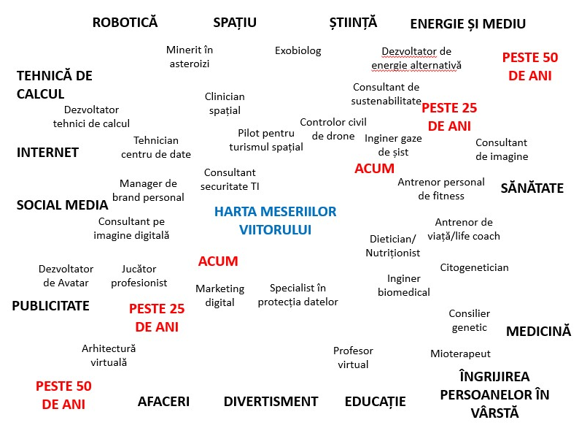
Harta meseriilor viitorului
Harta meseriilor viitorului pe care ne-o propune Universitatea din Kent, din Marea Britanie, arată ca în poza alăturată, tradusă de INACO. Consultați alternativ și atlasul meseriilor emergente al Universității Skolkovo, din Rusia, sau căutați universitățile care vă pot oferi abilitățile necesare meseriilor viitorului aici.

Slide 49
Se poate vedea, circular, cum în următorii 25 - 50 de ani, principalele meserii ale viitorului vor fi legate de Calculatoare / Robotică / Cercetarea spțială / Energie și Mediul înconjurător / Sănătate / Medicină / Persoanele în vârstă / Învățământ / Divertisment / Afaceri / Publicitate / Social-media și Internet.

Slide 50
Să detaliem câteva dintre ele, fără a le epuiza:
MEDICINA VIITORULUI: Cu un nivel de populație în creștere, și într-un proces continuu de îmbătrânire, vor fi căutate profesiile de asistent medical, soră medicală, terapeut ocupațional care vor fi ajutați de roboți medicali. Citogeneticieni vor interveni pe ADN. Vor apărea consilieri în genetică. Inginerii biomedicali vor reproduce organe din celule stem. Vor fi foarte importanți dieteticienii, nutriționiștii și cercetătorii alimentari. Cum tehnologia riscă să dea dependenţă sau teamă, este nevoie și de specialişti în detoxifiere tehnologică, înțelegând bine psihologia şi noile tehnologii, dar și de terapeuți ocupaționali.
EXPLORAREA SPAȚIALĂ: Va apărea turismul spațial cu toate ocupațiile adiacente. Va începe mineritul spațial. Vor exista exobiologi, care vor obține plante și animale în condițiile spațiului extraterestru, medici specializați în problemele legate de șederea în spațiu.
REȚELE SOCIALE: Vor apărea generatorii online de imagine personală, care vor acționa ca social media managers care vor crea și întreține branduri personale la cerere. Vor apărea asistenții personali virtuali care vor ajuta oamenii în existența lor virtuală pe Internet.
COMPUTING ȘI WEB: Va crește numărul de dezvoltatori de pagini web și de aplicații. Industria TI îşi va tripla necesarul de personal, multe domenii se vor virtualiza (vânzări, banking, educație), nevoia de securitate cibernetică și protecția identității digitale va crește. Producţia de date şi informaţii va creşte hiper-exponențial spre big data, deci e nevoie de specialişti care să înţeleagă datele şi să le poată reprezenta. Specialiștii în cloud computing vor fi foarte căutați, ca și consultanții în securitate TI sau specialiștii în marketing digital. Designul 3D, arhitectura, proiectarea, specialiștii în managementul orașelor inteligente, lingvistica computațională, conectarea neuronală cu computerul sunt deja generatoare de venituri și au perspective și mai importante în viitorul imediat. În viitorul ceva mai îndepărtat se dorește digitalizarea/scanarea creierului uman și chiar ajungerea la nivelul conștiinței inteligenței artificiale.

Slide 51
ROBOTICĂ: Vor deveni ocupații banale controlorii de drone sau cei care vor lucra în serviciile pentru programarea, supravegherea și întreținerea roboților. Orice fel de acțiune repetitivă și care cere efort fizic va fi preluată de roboți care vor avea o interfață umană, creată de ingineri și cercetători, care le vor îmbunătăți permanent performanțele.
DIVERTISMENT: Pe măsură ce Internetul înlocuiește televiziunea, bloggerii și video-bloggerii vor înlocui redactorii de la emisiunile de divertisment. Editorii online sau jurnaliștii multiformat, chiar roboții, vor înlocui jurnaliști și ziariști. Fizioterapeuții, kinetoterapeuții vor fi din ce în ce mai căutați, odată cu o mult mai mare atenție dată sportului. Digitalizarea cărților se va răspândi, va crește numărul de jucători profesioniști de jocuri pe computer sau arena boosters – cei care aduc avatarul unui plătitor la nivele mai înalte în joc.
ENERGIE ȘI MEDIU: Va crește numărul de lucrători la uzinele de energie neconvențională – solară / eoliană / ferme de alge, de microbi care înlocuiesc minerii sau lucrătorii în hidrocentrale. Firmele de reciclare a deșeurilor vor acționa și în oceane, unde vor activa și minerii de mare adâncime în căutare de minerale rare în ocean, ca și pe meteoriți. Biodiversitatea, cercetarea genetică conservativă a speciilor va coexista cu cercetarea care va crea noi forme de viață sau de hrană.
BUSINESS ȘI DREPT: Analiza numerică și cantitativă făcută cu ajutorul inteligenței artificiale va genera o nouă rapiditate a reacției pe piețele financiare, notariale sau avocățești. Vor apărea juriști specialiști în dreptul roboților sau în etica geneticii care creează noi organisme sau plante.
EDUCAȚIE: Învățământul virtual cu ajutorul profesorilor virtuali va deveni uzual. Vor exista structuri de dezvoltare a materialelor educaționale online – de tip Open University, Moodle, Blackboard, Web CT, MOOCs - Massive Open On-line Courses - care vor emite diplome recunoscute la nivel global.
CORPORATE DISRUPTER: specialistul care atacă structurile rigide ale unei companii sau instituții publice, pentru a o face mai flexibilă şi mai adaptabilă la crize.

Slide 52
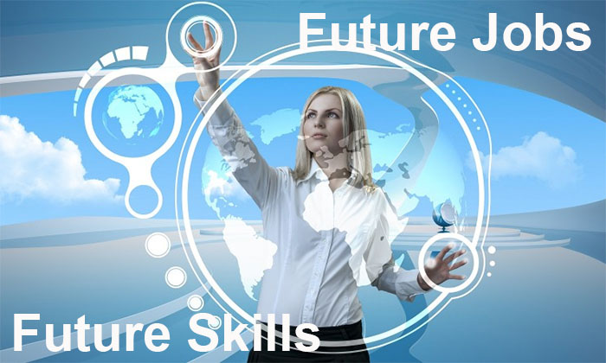
O propunere de schiță a 15 meserii ale viitorului
O propunere de schiță a 15 meserii ale viitorului pe care ni-l face Centre for the Future of Work, în raportul Cognizant, pentru următorii 10 ani include:
Asistarea persoanelor în vârstă
Asistarea roboților din domeniul medical
Ofițerul în diversitate genetică
Analiza datelor primite prin Internetul Lucrurilor
Gestionarea datelor complexe din orașele inteligente
Generarea de realități virtuale paralele
Detectivul de date
Brokerul de date personale
Comerțul cu inteligența artificială
Oferirea de consultanță în fitness
Supravegherea traficului pe drumurile publice pe care vor circula mașinile cu pilot autonom
Modă digitală, cu croitori digitali
Construcția de călătorii personalizate în RV augmentată
Managerul de echipe combinate: om – mașină
Ofițerul de etică
Raportul Cognizant

Slide 53
Meserii care nu sunt încă în pericol de dispariție
De-a lungul timpului unele meserii au dispărut (cei care aprindeau lămpile cu gaz). Altele au evoluat (spițerii au devenit farmaciști). Unele meserii sunt amenințate de progresul realizat în domeniul lor (tipografii). Altele abia au apărut (bio-tehnologi). Altele vor apărea în viitor (specialist în medicină spațială).
Credem că meseriile care nu sunt în pericol să dispară ca urmare a impactului tehnologic sunt în domeniile legate de asistența medicală, servicii dentare, nutritive, fizioterapie, antrenor fitness, teatru, film, muzică, educație, restaurant, coafor, reparații auto, service-uri variate, construcții, magazinele de produse de lux și artizanii lor etc. Toate acestea presupun interacțiuni complexe umane greu de automatizat.
Meserile tradiţionale ca dulgher, instalator, electrican, frizer, mecanic auto, dentist sunt dificil de robotizat, dar nu imposibil pe termen lung.
Livrarea produselor cu forță de muncă umană va continua până la apariția sistemelor inteligente de infrastructură care să poată comunica prin senzori cu mașinile și roboții inteligenți, ceea ce dă o liniște pentru moment pentru șoferi sau mecanici, dar nu pentru mult timp.
Meseriile în declin vor fi și în domeniul vânzărilor în magazine, odată cu tot mai multe cumpărături făcute online, însă fără a dispărea complet. Cert este că vor fi din ce în ce mai puţine. Casieria va fi în declin accentuat odată cu instalarea automatelor de autoservire, scanere, plățile electronice automate etc.
În schimb, marketingul, avocatura etc. vor fi domenii în care doar cei mai buni vor rămâne pe piață, iar mediocrii vor dispărea.
În ansamblu, mașinăriile au nevoie de oameni pentru a fi create, reparate și supravegheate. Întotdeauna omul va putea face ceva în plus față de o mașinărie. Să nu subestimăm imaginația sau ingeniozitatea umană.

Slide 54
Skills Panorama, un instrument al Uniunii Europene, descrie proiecția locurilor de muncă în scădere și în creștere, a dinamicii domeniilor de activitate și a abilităților necesare, în perioada 2016-2030, în România, astfel:
SCĂDEREA NUMĂRULUI DE LOCURI DE MUNCĂ
Pe sectoare:
Construcții: -30,1%
Tratarea apelor și deșeurilor: -23,3%
Agricultură, industria forestieră și pescuit: -13%
Minerit: -11,3%
Manufactură: -2,2%
Telecomunicații: -1,2%
Transport și depozitare: -0,2%
Pe ocupații:
Meseriași: -25%
Lucrători agricoli: -21%
Manageri: -2%

Slide 55
CREȘTEREA NUMĂRULUI DE LOCURI DE MUNCĂ ÎN ROMÂNIA
Pe sectoare:
Servicii profesionale: + 91,4%
Sănătate și servicii sociale: +66,7%
Educație: +20,4%
Servicii de administrație: +20,1%
Arte și recreație: +17,9%
Resurse energetice: +17%
Sectorul public și apărarea: +14,6%
Pe ocupații:
Specialiști: + 30%
Lucrători în servicii și vânzări: +20%
Tehnicieni: +18%
Muncitori necalificați: +14%
Funcționari: +12%
Operatori și asamblatori : +6%
RISC: Doar 20% din nevoile pieței de profesioniști în științe, tehnologie și inginerie este acoperită în prezent în România, iar decalajul se adâncește între oferta universităților și meseriile viitorului În România, din cauza adaptării mai lente la abilitățile necesare pieței muncii, a necorelărilor cu nevoile economiei reale în plină dinamică, a migrației forței de muncă și a activării mai slabe a abilităților dobândite la noi acasă, unul din patru angajați va continua să fie slab calificat, avertizează Cedefop prin European Skills Index. La competențele digitale de bază, România nu prezintă îmbunătățiri semnificative comparativ cu anul trecut, iar media UE este de aproape două ori mai mare (57%), ne semnalează raportul de țară DESI 2018.

Slide 56
Pentru comparație, prezentăm tendințele ocupaționale la nivel mondial, pe baza studiului Forumului Economic Mondial despre care am mai vorbit - “Viitorul locurilor de muncă” -, pentru perioada 2015 – 2020 în ceea ce privește principalele domenii în care va scădea sau va crește forța de muncă necesară:
SCĂDEREA NR. DE LOCURI DE MUNCĂ
CREȘTEREA NR. DE LOCURI DE MUNCĂ
Birouri și administrație: -4.759.000 de locuri de muncă
Manufactură și producție: -1.609.000
Construcții și extracții de resurse: -497.000
Arte, Design, Divertisment, Sport și Media: -151.000
Juridic: -109.000
Instalații și întreținere de clădiri: -40.000
Afaceri și finanțe: +492.000
Management: +416.000
Computere și Matematică: +405.000
Arhitectură și Inginerie: +339.000
Vânzări: +303.000
Educație și Training: +66.000

Slide 57
TOPUL LOCURILOR DE MUNCĂ CARE VOR DISPĂREA ÎN SUA ÎN URMĂTORII ANI:
TOPUL LOCURILOR DE MUNCĂ DE SUCCES ÎN SUA PÂNĂ ÎN 2020:
Șoferi
Lucrători agricoli
Lucrători poștali, curieri
Croitori, textiliști
Operatori telefonici
Bucătari de fast food
Operatori de date
Vânzători door-to-door, vânzători la tarabe
Lucrători la linii de asamblare
Tipografi
Operatori de computer
Petroliști
Funcționari bancari
(Selecție din topul Biroului de Statistică a Muncii din USA)
Asistenți medicali
Dezvoltatori de aplicații TI
Fizioterapeuți
Manageri medicali
Analiști de marketing
Consilieri financiari
Logopezi - specialiști în problemele de vorbire
(Selecție din topul Biroului de Statistică a Muncii din USA)

Slide 58
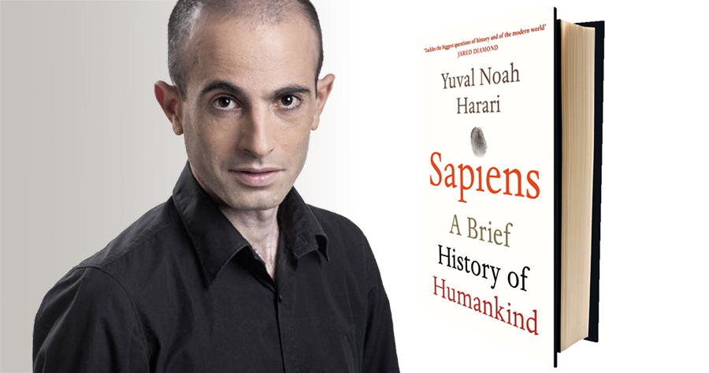
Ce vor face oamenii de care nu va mai fi pur și simplu nevoie să lucreze?
Încă mai există o anumită presiune a sindicatelor și a statelor protectoare care întârzie înlocuirea angajaților de roboți, dar în fața competiției acerbe, în fața pierderilor de productivitate și a falimentului unor întregi ramuri economice, statele, sindicatele și companiile vor ceda și vor achiziționa tehnologie.
Va apărea în acest context o “clasă a oamenilor neangajabili” – termen introdus de antropologul Yuval Harari în 2013 – care nu vor avea nicio ocupație și vor fi sprijiniți de statul conștient de imposibilitatea acestora de a-și găsi o ocupație.
Ajutoare financiare orientate în acest sens sunt în plină dezbatere publică, cu proiecte pilot în țările avansate tehnologic, precum Finlanda și Elveția, și se discută tot mai intens despre venitul minim garantat susținut din câștigurile din productivitatea dată de automatizare și chiar despre impozitarea roboților.
Scurtă prelegere

Slide 59
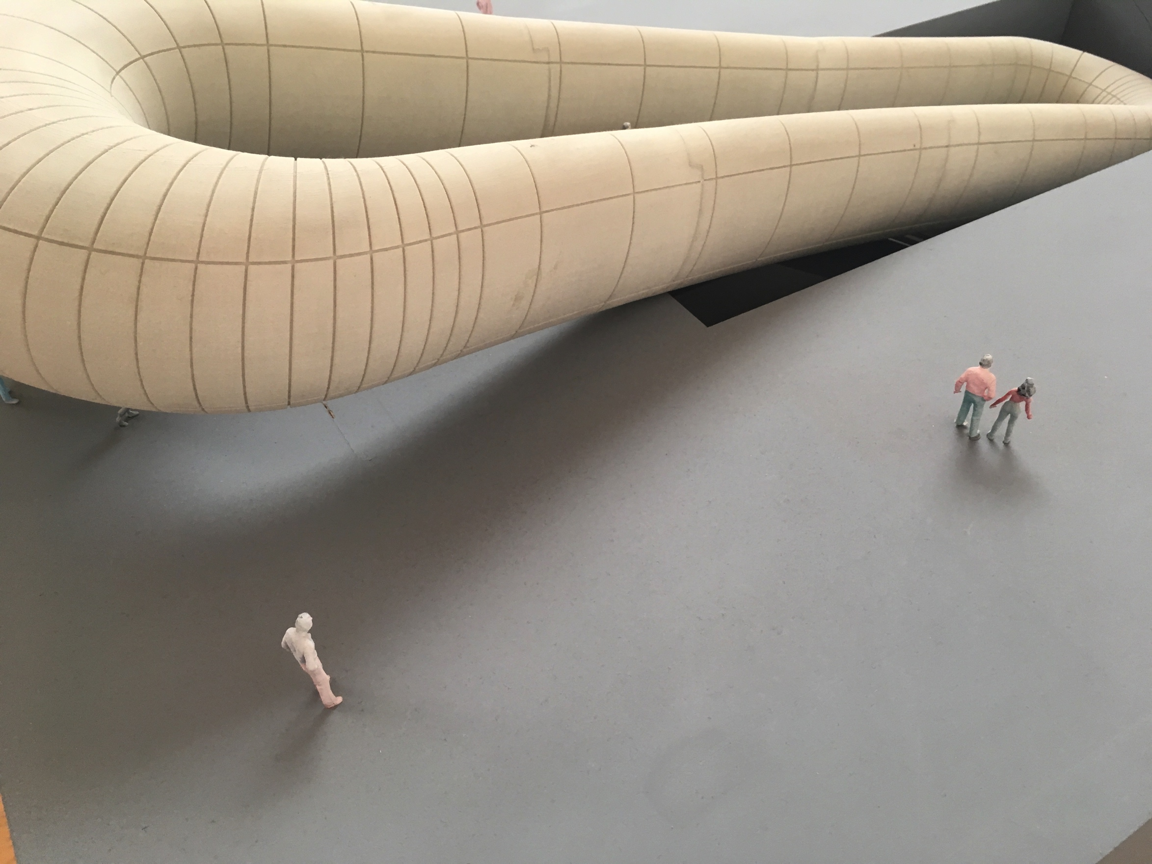
VIITORUL PERCEPTIBIL SAU ”STAREA VIITORULUI ”

Slide 60
Viitorul perceptibil sau ”Starea Viitorului” în viziunea Ministerului Viitorului din EAU
În Emiratele Arabe Unite s-a înfiinţat chiar un Minister al Viitorului, cu cei mai luminaţi, instruiţi şi educaţi funcționari în marile universităţi ale lumii, care creează fonduri speciale în „sertare” speciale, către ziua-de-dincolo-de-mâine. Realitatea oraşelor-porturi ştiinţifico-fantastice Dubai, Abu Dhabi, Doha, Manama stau dovadă. Ei au elaborat un raport al „Stării Viitorului” („The State of the Future”), aşa cum le văd cei mai deștepți oameni ai Planetei, susţinuţi de petrodolari.
În Europa, doar Suedia mai are un Minister al Viitorului. Toate țările dispun de grupuri de lucru sau comisii pentru economia viitorului sau pentru locurile de muncă ale viitorului.
Înşiruim în continuare o „Agendă de lucru” pentru diversele ”sertare ale Viitorului”, pe care ne vom îngădui să le comentăm, eventual să le completăm pe unul sau pe altul dintre programele de viitor.
Domeniile pentru care au fost proiectate sertarele viitorului sunt:
Energie
Sănătate
Educaţie
Viitorul Apei
Transport
Tehnologie
Viitorul Spaţiului
La acestea am adăugat noi unul nou, viitorul hranei, pentru că, nu uitați, în 2050, spune o proiecție UNESCO, pe Terra vor trăi, alături de TI şi roboţi, între 9,2 şi 9,8 miliarde de oameni.

Slide 61
Viitorul energiei
Câțiva parametri actuali: în 2016, compania TESLA a cheltuit 2,6 miliarde dolari pentru Solar City; pe Terra funcţionează în prezent 440 de reactoare de fisiune nucleară; în tokamak-urile de la Cadarache (Franţa) şi din China temperatura plasmei va atinge 150.000.000 °Celsius; dar tot în anul 2016, 1,3 miliarde de oameni nu aveau acces la electricitate, iar centralele termice europene au revărsat în atmosferă 40 miliarde tone CO2; energetica solară a depăşit energetica bazată pe cărbune, creşte numărul centralelor mareo-motrice, al acoperişurilor şi zidurilor înţesate cu fotovoltaice; staţia de control de la Polul Sud a semnalat cel mai înalt nivel de dioxid de carbon din ultimii patru milioane de ani.

Slide 62
Viitorul energiei
AGENDA VIITORULUI ÎN ENERGIE – PRINCIPALELE PROIECȚII PLANETARE
2020: energia solară va fi mai ieftină decât cea furnizată de cărbune şi ar putea acoperi cel puţin nevoile Chinei, Indiei şi Braziliei;
2023: începutul descentralizării reţelelor energetice;
2025: energiile regenerabile vor satisface nevoile a 15% - 20% din locuinţele terestre;
2027: anul în care cererea mondială de petrol îşi atinge maximul;
2030: acţiune masivă pentru învelirea acoperişurilor şi zidurilor cu panouri solare; va fi şi anul cu cea mai mare cerere de energie per capita;
2035: a patra generaţie de centrale nucleare de fisiune;
2040: noi tehnologii performante de reciclare a energiilor; criză în alimentarea cu energie a computerelor; insule energetice hexagonale, combinând producţia de energie cu desalinizarea apei; sateliţi energetici pe orbite circumterestre;
2044: furnizarea de energie devine generalizată/universală (ziduri, acoperişuri, şosele, poduri etc. vor produce energie);
2050: fuziunea nucleară devine rentabilă;
2054: moment de singularitate în energetică: transferul de energie va fi realizat de către reţele celulare pentru fiecare uzină, locuinţă, aparat; plus descentralizarea completă a producţiei de energie.

Slide 63
Viitorul sănătății
Câțiva parametri actuali: în 2016 au fost testate cu succes 2356 de terapii genetice; o mână reconstruită pe imprimantă 3D a ajuns la preţul de doar 50 de dolari; un exoschelet ultraperformant ajunge însă la 70.000 de dolari; virusul ZIKA (transmis prin înţepătura unui ţânţar, provoacă la om o boală infecțioasă gravă) este încă de neînvins în 67 de ţări; cea mai vârstnică persoană identificată în viaţă a atins 122 de ani; a intrat deja în uz curent CRISPR - Cas9, o foarte promiţătoare tehnologie genetică; IA a devenit colaborator curent al lumii medicale.

Slide 64
Viitorul sănătății
Agenda viitorului în Sănătate – principalele proiecții planetare
2020: ochiul bionic; kit casnic de depistare a cancerului;
2025: terapiile genice curente, editarea genelor şi construirea de organe intră în rutină; nanoparticulele se lansează în lupta cu cancerul;
2026:experienţe reuşite pe animale pentru încetinirea îmbătrânirii;
2028: ingineria genetică devine tehnologie curentă pentru combaterea unui larg spectru de afecţiuni;
2030: paşi importanţi în vindecarea maladiei Alzheimer;
2033: terapii antiîmbătrânire la om;
2035: inginerie genetică în embrion;
2040: eradicarea maladiilor cardiovasculare;
2042: uter artificial; tehnologii avansate de protecţie a nou-născuţilor prematur;
2045: terapiile antiîmbătrânire devin tehnologii curente;
2048: terapii genice înlocuiesc vaccinurile;
2054: la medic se vor prezenta avataruri (!!!) ale pacienţilor;
2057: creştere dramatică a longevităţii;
2059: primul model de sănătate optimă.
Locuri de muncă? Zeci de milioane, poate sute, desigur, pentru o lume temeinic dusă la şcoală.

Slide 65
Viitorul educației
Câțiva parametri actuali: există astăzi încă în lume peste 750 milioane analfabeţi (10% din populaţia Pământului nu ştie să scrie, să citească, să socotească); 6,7% dintre pământeni au absolvit o universitate; piaţa planetară a învăţării (107 miliarde dolari în 2016) este uriaşă; 20% din forţa de muncă a planetei (în cea mai mare parte femei) lucrează în Educaţie; în educaţia de bază, cititului, scrisului, socotitului li se adaugă limbajele de programare; este importantă hotărârea Uniunii Europene de a oferi liber acces la toate lucrările ştiinţifice şi toate brevetele; realitatea virtuală devine tehnologie şcolară; Open University, de la celebrul Massachusetts Institute of Technology (MIT) oferă 2300 de cursuri diferite pe Internet (STEM); mari profesori (ca Abshok Goel, de la Georgia Institute of Technology) folosesc pe post de asistenţi roboţi; educaţia se personalizează, un curriculum pentru fiecare elev/student în parte; 60% dintre copiii de azi vor avea profesii şi meserii care încă nu există; tot 60% dintre copiii Terrei au un calculator în clasa în care învaţă.

Slide 66
Viitorul educației
Agenda viitorului în Educație – principalele proiecții planetare
2020: toate lucrările ştiinţifice europene sunt expuse liber, la dispoziţia generală;
2022: elevii şi studenţii au acces liber la realitatea virtuală;
2024: tableta / iphone personale leagă elevul / studentul de şcoală şi părinţi;
2025: creştere explozivă a învăţământului la distanţă;
2026: acces liber universal la educaţie, prin Internet, la toate clasele şi cursurile;
2030: creierul omenesc va fi conectat la cloud (norul de informaţie care pluteşte în jurul Pământului); creierul şi învăţarea vor fi ajutate de chimie şi farmacologie; complet descifrată, harta creierului va accelera învăţarea;
2031: „dascăli TI”; educaţie personalizată, pe toată durata vieţii;
2035: microbi artificiali vor aduce, la cerere, informaţia direct în creier;
2036: dispar clasele clasice, deci şi şcoala clasică;
2036: dispar examenele de orice fel;
2043: un nou Model al Educaţiei; aceasta va deveni omniprezentă;
2050: dispare învăţarea scrisului şi cititului, care intră în reflexele creierului uman; interferenţă neuronală directă cu informaţia.

Slide 67
Viitorul apei
Câțiva parametri actuali: problema apei devine vitală, chiar dramatică într-o lume care va depăşi în anul 2050 nouă miliarde de locuitori. Pe Terra avem cu totul doar 133.000 de miliarde de metri cubi de apă, dintre care doar aproximativ 3,5 % este apă „dulce”; important este că 1,25 miliarde de oameni au învăţat să folosească prin hidrocentrale puterea apelor curgătoare; spre 2050 însă, în mări şi oceane, numărul gunoaielor din plastic va egala numărul vieţuitoarelor! La suprafaţa şi în adâncul oceanelor au fost instalaţi deja senzori, iar de deasupra stratosferei sateliţi-gardieni veghează asupra curăţeniei Oceanului Planetar.

Slide 68
Viitorul apei
Agenda viitorului Apelor – principalele proiecții planetare
2020: fiecare consumator va avea la îndemână analiza zilnică a apei pe care o va bea;
2025: va fi eliminat cel puţin jumătate din celebrul şi înspăimântătorul plaur din peturi din Oceanul Indian (spre care se pare că converg curenţii purtători de gunoaie); vor apărea noi tehnologii, surprinzătoare, pentru recuperarea deşeurilor cosmice;
2030: anul în care calitatea apei va fi semnificativ îmbunătăţită, dar şi anul în care apa (dulce) va fi declarată cea mai preţioasă rezervă a planetei; se va încheia cartarea fundului Oceanului Planetar;
2032: prin dezvoltarea „fermelor verticale”, cererea de apă pentru agricultură se va diminua; se defineşte „Economia Apei”;
2035: geneticienii făgăduiesc tehnologii ce vor permite plantelor să crească cu consum de apă redus;
2040: probabil anul în care gheaţa Oceanului Artic va fi topită integral; dar şi anul de acces al fiecărui cetăţean planetar la apă potabilă; abia în acest an vom putea vorbi despre ieftinirea tehnologiilor de desalinizare;
2050: în oceane, mai mult material plastic decât vieţuitoare, dar, urmare a ieftinirii tehnologiilor de desalinizare, dispare pericolul războaielor pentru apă.
Tărâmul apei, de fapt cel al curăţeniei planetei, va fi cel de-al doilea domeniu ofertant de locuri de muncă, după cel al Educaţiei.

Slide 69
Viitorul transporturilor
Câțiva parametri actuali: În 2016, TESLA, compania lui Elon Musk construise deja 85.000 de autovehicule electrice, iar cele fără şofer străbătuseră deja mai mult de 230.000 de kilometri; UBER, compania auto fără automobile în proprietate funcţiona deja în 70 de ţări; 460.000 de drone autorizate de organismele abilitate erau utilizate în cercetare pentru transportul de pachete (probabil şi în spionaj). În curând, Hyperloop (tot marcă Elon Musk) va circula cu 1200 km/oră între Los Angeles şi San Francisco; avioane electrice vor fi propulsate cu energie solară; diferite componente de avioane „clasice” sunt deja fabricate de imprimante 3D; a apărut „automobilul zburător”; transportul public – automatizat, logic şi eficient, în oraşe inteligente, cu autovehicule superinteligente (cu şofer robot); a ieşit în public „rucsacul zburător” - să-i aducem un omagiu regretatului Iustin Capră, l-a folosit în România, încă în anii '60, înaintea soldaţilor din armata SUA (Mironov, 2018).

Slide 70
Viitorul transporturilor
Agenda viitorului în Transporturi – principalele proiecții planetare
2020: UBER se generalizează în toate ţările lumii şi va prelua şi comenzi pentru transport cu elicoptere, avionete, drone;
2024: trenul de mare viteză hyperloop-ul Dubai – Abu Dhabi intră în funcţiune;
2025: UBER şi Volvo lansează primul automobil complet autonom;
2025: o primă mare companie îşi concediază toţi şoferii; se generalizează transportul pachetelor cu ajutorul dronelor; americanii renunţă să mai cumpere automobile; trecere masivă a industriei auto pe electricitate şi energii renuvelabile;
2028: ca-n poveşti, „automobile zburătoare”; sunt strânse pe o platformă mondială datele tuturor transporturilor de pe Pământ;
2030: o nouă generaţie de aeronave, probabil circulând cu viteze mai mari de 6100 km/oră, adică mai mult decât Mach5;
2035: copertarea şoselelor se va face direct în uzine specializate (avertisment sever pentru constructorii de drumuri... Poate astfel se va termina şi autostrada Piteşti – Sibiu...);
2036: victorie absolută a automobilelor electrice şi autonome; zboruri fără turbulenţe, controlate de TI;
2040: nu vor mai exista, pe Terra, proprietari de automobile!
2050: aeronave translucide; transport stratosferic.

Slide 71
Viitorul noilor tehnologii
Câțiva parametri actuali: inginerii se mişcă mai repede chiar decât imaginaţia scriitorilor SF.
După cum se vede, internetul va păţi ceea ce a păţit curentul electric: va dispărea. TI va fi ubicuu, se va infiltra în tot ceea ce ne înconjoară. Se simte însă deja clar nevoia unui jurământ al lui Hippocrate pentru TI-işti (Mironov, 2018). Nevoia inventării a ceea ce s-ar putea numi Carta Etică a TI-ului, extensie, dacă vreţi, a Legilor Roboticii lansate de Isaac Asimov, cu argumentele Holberton – Turing (luarea în considerare a consecinţelor periculoase/nefaste la elaborarea oricărui soft-expert sau construirea oricărui hard complex).

Slide 72
Viitorul noilor tehnologii
Agenda viitorului Noilor Tehnologii – principalele proiecții planetare
2020: piaţa realităţii virtuale va fi de 150 miliarde dolari; soldaţii sunt înlocuiţi cu roboţi;
2021: Legea lui Moore este abolită, se ajunge la un fel de barieră în calea miniaturizării;
2025: realitatea virtuală şi realitatea normală (common sense, bunul simţ) se unesc;
2026: IoT ajunge o industrie de mai multe mii de miliarde de dolari;
2030: între oameni, comunicare cvasi-instantanee (previziunea lui Ray Kurzweil se adevereşte, IT se uneşte cu Homo sapiens din protoplasmă); cipuri de identitate în piele pentru fiecare cetăţean planetar;
2036: fiecare uman, cu robotul lui;
2037: democratizarea computerelor cuantice;
2040: TI începe să încalce legile umane...
2042: membrii TI intră în companiile de administraţie ale companiilor;
2045: jumătate din forţa de muncă terestră este alcătuită din automate şi roboţi;
2048: apariţia unor superorganisme TI;
2050: toată lumea locuieşte în case şi apartamente inteligente (care vor rezolva integral, pentru toţi cei 9,8 miliarde umani, problemele casnice).

Slide 73
Viitorul INVESTIGĂRII SPAȚIULUI COSMIC
Câțiva parametri actuali: au fost descoperite 2030 exoplanete (dibuite de satelitul-observator Kepler), 30 de misiuni NASA, 27 de rachete „second hand” recuperate de Space-X, companie a lui Elon Musk; preţul unei lansări Falcon a scăzut până la aproximativ 9 milioane de dolari (de zece ori mai puţin decât o face „concurenţa”– NASA, ESA, Roscosmos, JAXA – mai puţin decât banii cheltuiţi pentru realizarea filmului SF „Gravity”); Staţia Spaţială ISS a efectuat în 2016 circa 400 de acţiuni de cercetare. Să luăm în seamă şi succesul sondei New Horizons, care ne-a transmis imagini de pe planetoidul Pluton, ca şi senzaţionalele imagini ale lui Jupiter trimise JUNO; să amintim că undele gravitaţionale nu mai sunt doar o ipoteză, căci au fost „simţite” de aparatele astronomilor; că Enceladus, satelit al lui Saturn, a dovedit că sub gheaţa de la suprafaţă stăpâneşte un ocean de apă, că „spionul” ExoMars s-a aşezat cuminte pe orbita circummarţiană şi caută urme de viaţă pe Planeta Roşie (Mironov, 2018).
În agenda spaţială greutatea investitorilor privaţi este şi va fi din ce în ce mai mare, din clipa în care se va declanşa „goana după aur”, cum spunea constructorul de moatoare de rachete Bogdan Marcu, absolvent al Politehnicii bucureştene, o vreme angajat al lui Elon Musk; „aur” însemnă câştiguri efective din afacerile industriilor cosmice.
La un dolar investit în „economia cosmică” câştigul este astăzi de 8 dolari, ne informează Agenţia Spaţială Română (ROSA). Peste 40 de proiecte de afaceri pe Lună aşteaptă unda verde de la autorităţi, iar Dumitru Prunariu, preşedinte de onoare al ROSA, negociază împreună cu alţi astronauţi cercetarea şi exploatarea asteroizilor. Jeff Besos de la Amazon.com, Richard Branson, proprietarul holdingului Virgin, miliardari ruşi, chinezi, indieni completează NASA, Roscosmos, ESA, JAXA – şi dezvoltă afaceri în Sistemul Solar.
Locuri de muncă? Berechet.

Slide 74
Viitorul INVESTIGĂRII SPAȚIULUI COSMIC
Agenda viitorului SPAȚIULUI COSMIC– principalele proiecții planetare
2018: lansarea spre Marte a unei nave Space-X: lui Elon Musk i-a reuşit lansarea, a recuperat două propulsoare dar, din păcate, nu a „ochit” bine, nava a devenit satelit al Soarelui și se întreaptă spre centura de asteroizi;
Octombrie 2018 (poate 2019?): lansarea sondei telescop James Webb - funcţionând în infraroşu, de o sută de ori mai sensibilă decât orice telescop construit vreodată;
2020: China va lansa staţia orbitală Tiangong-3;
2023: Minerii vor încerca să exploateze rămăşiţele unui asteroid;
2024: Nava OSIRIS –Rex, lansată în 2016, se va întoarce pe Pământ cu mostre de pe asteroidul Bennu; Space-X va trimite primul echipaj uman spre Marte;
2025: Astrofizicienii vor explica, în sfârşit, ce este „materia întunecată”; NASA va trimite o navă spre Europa, satelit al lui Jupiter, unde astronomii apreciază că există de trei ori mai multă apă decât pe Pământ;
2030: ESA (Agenția Europeană Spațială) instalează pe Lună prima colonie umană; va fi trimis pe orbită HDST (High Definition Space Telecope, în măsură să distingă structuri aflate la distanţe de 330 milioane de ani lumină);
2033: Se descoperă Viaţă în Cosmos;
2036: Nanonave energizate de razele solare vor fi trimise către stelele apropiate, aflate la depărtare de noi de 30 de ani lumină;
2040: Sonda New Horizons depăşeşte Centrura Kuiper şi părăseşte Sistemul Solar;
2045: Roscosmos pune în funcţiune prima colonie lunară rusească; mai multe colonii umane pe Marte şi Lună.

Slide 75
Viitorul hranei
Am lăsat la urmă unul dintre „sertarele” importante, Agenda hranei, omisă de Ministerul Viitorului din Emiratele Arabe Unite, pentru că, probabil, în viziunea lor hrana este prea ieftină pentru a merita implicarea lor actuală, dar şi pentru că în viitor tehnologii propuse de Genetică, Medicină, Biochimie vor rezolva definitiv problema hranei.
Foametea, violenţa, bolile au fost principalele probleme ale societăţii umane. Ele vor fi treptat rezolvate, ne asigură viitorologii. Problema hranei va fi prima care va părăsi bagajul de nevoi al locuitorilor Satului Planetar; pentru susţinerea ideii, dăm doar două exemple:
MULT DISCUTATELE OMG - organisme modificate genetic, rezistente la boli şi apte de producţie uriaşă vor fi inevitabil generalizate, chiar dacă regulamentele actuale ale UE le interzic formal cu cerbicie – după ce însă celor 500 de milioane de locuitori ai UE li se vor adăuga, foarte probabil, încă 50 – 100 de milioane de emigranţi, nevoia de hrană ne va obliga la pragmatism;
Al doilea: DEZVOLTAREA CELULELOR STEM prelevate de la animale, care pot fi crescute în laborator.
Fie 9 miliarde de locuitori ai Planetei în 2050, fie 14 miliarde în 2075, toţi au nevoie de hrană. Calităţile deosebite ale cernoziomului în România, ale aerului şi apelor încă (aproape) curate, tradițiile autohtone în biotehnologie și bioeconomie merită valorificate în Grupul de Lucru pentru Economia Viitorului pe care INACO l-a propus încă de anul trecut tuturor decidenților români, pentru a oferi cât mai multe șanse tinerelor generații (Paul, 2018).

Slide 76
ÎN CONCLUZIE ...

Slide 77
... să prezici viitorul este simplu, mai greu este să îl prezici corect
Omenirea a cunoscut multiple previziuni sau reticențe tehnologice care s-au dovedit eronate. Viitorul este singurul care ne poate da dreptate sau nu. Important este să nu fim surprinși de viitor și nici să nu ne prindă cu ochii închiși.
Iată cele mai amuzante azi predicții tehnologice eșuate ale unor personalități de marcă ale vremurilor respective și cât de importantă este capacitatea de intuiție și apoi de adaptare la invențiile și inovațiile actuale:
1876: "Americanii au nevoie de telefoane, dar noi nu. Avem destui mesageri.” William Preece, preşedinte British Post Office
1876: "Telefonul are prea multe defecte pentru a fi considerat un mijloc de comunicare.“ William Orton, preşedinte Western Union
1889: “Atenţia acordată curentului alternativ este o pierdere de timp. Nimeni nu îl va folosi vreodată.” Thomas Edison
1930: “Inovaţii precum electricitatea vor avea un impact atât de profund încât vor schimba cu totul piaţa muncii şi în viitor oamenii vor petrece cea mai mare a timpului făcând doar activităţi care le fac plăcere“. John Maynard Keynes, economist britanic

Slide 78
1943: “Cred că pe piaţa globală nu este loc decât pentru cinci computere.” Thomas Watson, preşedinte IBM
1946: "Televiziunea va rezista pe piaţă maximum şase luni. Oamenii se vor plictisi să se uite la televizor în fiecare seară.” Darryl Zanuck, 20th Century Fox
1955: "Aspiratoarele alimentate nuclear vor fi o realitate în 10 ani.” Alex Lewyt, preşedinte Lewyt Vacuum Cleaner Company
1961: "Practic nu sunt şanse pentru comunicaţiile prin sateliţi să conducă la telefoane sau servicii de radio şi TV mai bune în SUA.” T.A.M. Craven, Comisar, Comisia Federală de Comunicaţii
1977: “Nu există nici un motiv ca o persoană să îşi dorească să aibă un computer acasă.” Ken Olsen, fondator Digital Equipment Corporation

Slide 79
1978: “Până în 1988, un sfert din forţa de muncă a Australiei va fi în pericol urmare a schimbărilor tehnologice.“ Ian Turner, istoric
1981: “Cu siguranţă telefoanele mobile nu vor înlocui telefoanele clasice cu fir.” Marty Cooper, inventator
1995: "Prevăd că Internetul va avea o evoluţie spectaculoasă ca o supernova şi în 1996 va colapsa.” Robert Metcalfe, fondator 3Com
2006: "Toată lumea mă întreabă când va veni Apple pe piaţă cu un mobil. Răspunsul meu este probabil niciodată.” David Pogue, The New York Times
2007: “Nu există nici o şansă ca un iPhone să aibă o cotă de piaţă semnificativă.” Steve Ballmer, Microsoft CEO

Slide 80
Tu, tânărul de azi și lumea de mâine
1. Înțelege perspectiva lumii de mâine!
2. Cunoaște-te pe tine însuți și pe cei din generația ta!
3. Adu un plus de creativitate față de ceilalți!

Slide 81
ECHIPA DE CO-AUTORI INACO:
Andreea Paul, conf. univ. dr. (coordonator)
Alexandru Mironov, prof. Dd.
Alexandra Cernian, lect. univ. dr.
Anca Tamaș, expert de cercetare, dr.
Izabela Lazăr, expert civic
Bogdan Dumitrescu, expert comunicare
Design: GHERMANDESIGN.COM
CONTACT:
office@inaco.ro
andreea.paul@inaco.ro

Slide 82
MULȚUMIM FINANȚATORILOR PROIECTULUI:
PRIMĂRIA SECTORULUI 3
MULȚUMIM CO-FINANȚATORILOR PRIVAȚI:

